Slide 1
Platforma FOLIO pre SVKOS/MSK
Prof. PhDr. Dušan Katuščák, PhD
Slezská univerzita Opava, FPF, Ústav bohemistiky a knihovnictví
dusan.katuscak@fpf.slu.cz

Slide 2
Osnova
1.Technológie pre smart informačné inštitúcie: ILS, LSP
2. Moderné platformy LSP
3. FOLIO
4. FOLIO DEMO
5. FOLIO konzorcium

Slide 3
Technológie pre smart knižnice
Kľúčové kategórie technológií pre knižnice:
1. ILS (Integrated Library Systems)
  Integrované knižničné systémy
2. LSP (Library Services Platforms)
  Platformy knižničných služieb
Notes:
Smart Libraries Q&A: Differences between ILS and LSP -- Breeding, Marshall [Library Technology Guides]
Obe kategórie slúžia na riadenie zdrojov a procesov.
ILS je tradičná kategória.
LSP predstavuje trend.
LSP možno považovať za ďalšie vývojový stupeň integrovaných knižničných systémov.
LSP však majú v porovnaní rozšírené modernú architektúru, lepšie funkcie a novšie technológie.

Slide 4
1. ILS (Integrated Library Systems)
Integrované knižničné systémy

Slide 5
Najlepšie globálne ILS (2023)
Koha: LIS s otvoreným zdrojovým kódom,
Atrium ILS: Cloudový LIS,
Alma: Cloudový LIS, ktorý sa integruje s vyhľadávacou službou Primo
Libib: Cloudový LIS
Alexandria: Webový LIS
(Používané tiež: Aleph, Millenium III, (VIRTUA) Sierra, Tint, Voyager, RERO, Horizon, Symphony, Library Solution, Worldshare Management Services, Polaris, Apollo, ...)
Notes:
Best Library Management Systems in 2023: Compare Reviews on 120+ | G2
20 najlepších softvérov na správu knižníc v roku 2023 | Research.com

Slide 6
Lokálne komerčné systémy
Clavius
Tritius
Verbis a Portaro (SaaS)
Advanced Rapid Library (ARL)
Dawinci
atd
Notes:
Podľa informácií z nejakého zdroja zo SAK je na Slovensku asi 12 rôznych knižničných systémoch...

Slide 7
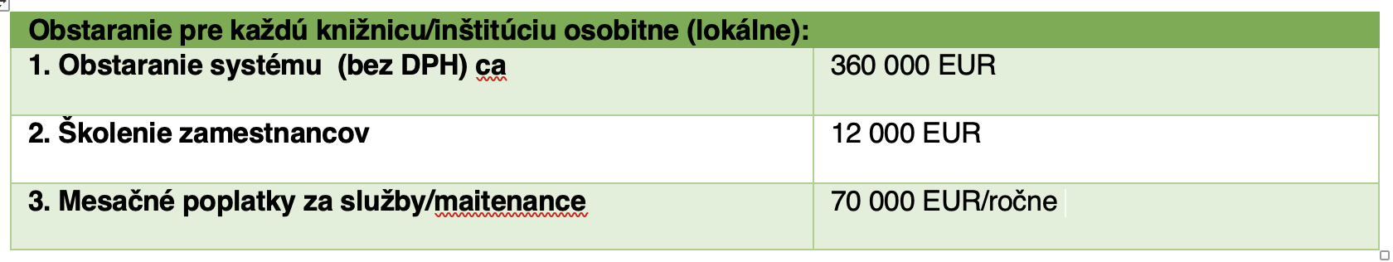
Náklady na obstaranie systémov lokálne pre každú inštitúciu/knižnicu
Notes:
Orientačné dáta z reálnej ponuky - info o nákladoch na obstaranie Integrovaného knižničného systému (ILS) vhodného pre vedeckú, akademickú knižnicu, krajskú (regionálnu) knižnicu.

Slide 8
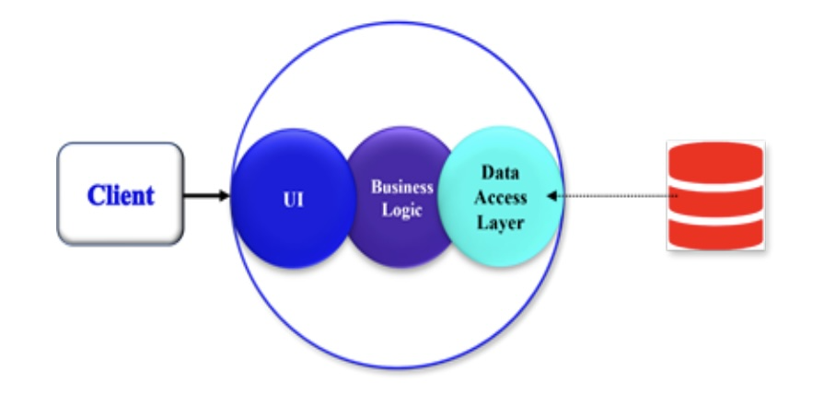
Monolitická architektúra ILS
Notes:
Podľa:
Chauhan, Satbir & K., Kandhasamy & N., Sakthivel. (2023). FOLIO: The Future of Library is Open. SRELS Journal of Information Management. 150-156. 10.17821/srels/2023/v60i3/171035.
Typická monolitická aplikace používá vrstvený návrh se samostatnými vrstvami pro UI_- uživatelské rozhraní, Bussines logic- tj. logiku aplikace a Data access Layer - přístup k datům.
„Monolitická a jednoduchá architektúra
Prvé operačné systémy používali monolitickú štruktúru, kde bol OS zreteľne oddelený od aplikačných programov. K hardvéru mal prístup iba OS bežiaci v privilegovanom režime. Keď program žiadal o vykonanie systémovej služby, bol proces prepnutý do privilegovaného režimu, až kým neukončil túto službu.
Jednoduchú štruktúru majú zväčša malé OS, napríklad MS-DOS. Jeho komponenty nie sú celkom oddelené, programy majú prístup až priamo k hardvérovým službám.“
Podľa Architektúra operačných systémov. https://pdfweb.truni.sk/e-ucebnice/ospa/data/9495ef8c-2345-4a45-a107-1c364514c654.html?ownapi=1
„Možnosť 1. Monolitická architektúra (monolit)
Monolitická architektúra je ako snehová guľa. Začnete projekt a máte malú snehovú guľu. Je taký malý, že ho dokáže vyvinúť a zrolovať malý tím. Prešlo pár rokov a teraz sa vaša snehová guľa stala taká obrovská, že ju už tlačí 20 vývojárov. O niekoľko rokov budú stovky vývojárov tlačiť snehovú guľu s množstvom kódu, no spustenie nových funkcií bude veľmi pomalé.
V dôsledku toho majitelia začnú meniť technického riaditeľa, členov tímu, ale je to len horšie. Noví členovia tímu nepoznajú historické detaily, prečo je snehová guľa taká, aká je a nie iná.
Dokumentácia k produktu rýchlo zastará.
Prečo to neurobiť hneď od začiatku? Po prvé, na úplnom začiatku podnikania sú vždy obmedzené zdroje, nedostatok vývojárov, odborných znalostí a času.
Po druhé, technickí inžinieri si myslia: "Nuž, nech je to zatiaľ monolitická architektúra, ale keď požiadavky narastú, potom všetko prerobíme".
Žiaľ, v skutočnosti bude prenos existujúceho monolitického projektu na architektúru mikroslužieb desiatkykrát náročnejší, ako písanie všetkého od začiatku.“
Podľa: https://finmv.com/sk/product/how/microservices
Inými slovami:
„Monolitická architektura aplikace neboli monolit je ve své podstatě jeden velký kus zdrojového kódu, který mezi sebou má nespočet závislostí. Monolitickou aplikaci si metaforicky můžete představit jako jeden velký a těžký kus kamene. A stejně jako s jedním velkým kusem kamene je těžké pohnout a změnit jeho polohu, tak stejné je to u monolitických aplikací -každý update a změna může klást obrovské překážky pro nasazení do produkce.
NEVÝHODY MONOLITICKÉ ARCHITEKTURY
Pomalé reakce na změny trhu - i když se může zdát, že napříkal PHP a Java dneska "vládnout světu", zítra tomu tak být už nemusí. Může přijít nový a lepší programátorský jazyk. Váš monolit se v tu chvíli může stát zastaralí a najít vývojáře, který se bude chtít přebírat starým kódem, aby porozumněl celé Vaší aplikaci a přepsal ji může být časově dlouhé a hlavně drahé.
Váš business narazí na limity aplikace - představte si, že přijdete s nápadem na aplikace a ona má úspěch. Ze dne na den se na ni nahrnou tisíce uživatelů z celého světa. A v ten okamžim "to začne být pomalé". U monolitu se jen obtížně zvyšuje propustnost aplikace při nečekaně velkých uživatelských přístupech do aplikace.
Snadno se dostane do stavu "nějak to nefunguje" - tím, že monolit je plný pevných závislostí, tak při každém vydaní nové verze aplikace je vysoké riziko, že i drobná úprava "něco" rozbije. Toto riziko se ještě zvyšuje při podhodnocení testerských prací nebo jejich úplném vynechání.“
„KDY TEDY MONOLIT POUŽÍT?
Z nevýhod výše se může zdát, že monolitická aplikace už nemá na trhu místo a že je to takový dinosaurus mezi architekturami. Monolit má své místo u malých jednoduchých projektů, kde už dopředu s jistotou víme, že uživatelská základna je nenáročná na funkcionalitu a spíše malá.“
Podľa: https://www.coreapp.cz/blog/nezaspete-dobu-nastava-doba-mikroservis

Slide 9
Koniec ILS ?
Vznikali v ére automatizácie a informatizácie knižníc (50 rokov)
Základné procesy knižnice sú riešené súbormi programov
Súbory programov sú usporiadané do modulov
Moduly zdieľajú spoločnú databázu
Moduly bežia na rovnakom výpočtovom prostredí
Majú zaujímavú históriu – vznikli a zanikli desiatky ILS
ILS, ktoré „prežili“ sú v súčasnosti zrelé, stabilné - mnoho funkcií
Implementované v mnohých desiatkach tisíc knižníc po celom svete, naďalej prosperujú
Notes:
Približne od roku 2010 do súčasnosti sa dá hovoriť o systémoch 4. generácie.
Tie sa vyznačujú tým, že sú to tradičné ILS.
Slúžia spoľahlivo v jednotlivých inštitúciách resp. v konzorciách.
Samotní dodávatelia si však uvedomujú, že tradičné ILS prestávajú vyhovovať.
Nedostatok komplexnosti nahrádzajú pridávaním rôznych doplnkových služieb ako:
a) správa elektronických zdrojov
b) discovery služby
c) prepojenie na digitálne repozitáre,
d) rozšírenie obmedzení formátu MARC21 (citácie)
e) autority ap.
f) otvorenosť
g) rola komunít ai.
h) implementácia nových štandardov (IFLA Library Reference Model-LRM)

Slide 10
Najrozšírenejšie otvorené ILS
KOHA
Evergreen
  Veľmi vyspelé
  Rozvíjajú ich komunity – dobrá participácia
  Voľne dostupné programy
  Vhodné pre menšie a stredné knižnice
  Nahrádzajú proprietárne systémy
  Nie sú to však platformy (LSP)!
Notes:
Považujeme za potrebné rozlišovať medzi ILS s otvoreným zdrojovým kódom a platformami typu LSP

Slide 11
KOHA
Otvorený integrovaný knižničný systém
Podporu poskytujú rôzne spoločnosti, ale knižnice môžu spúšťať Koha bez externej podpory
Vývojový tím spoločnosti Koha používa Bugzilla, open source sledovač problémov vyvinutý nadáciou Mozilla Foundation
Bugzilla umožňuje komunite Koha sledovanovať chyby a požiadavky na vylepšenia a sledovať novinky
Dôležitou podporou platformy Koha je systém objavovania Aspen od spoločnosti ByWater Solutions
Notes:
Koha https://cs.wikipedia.org/wiki/Koha je knižničný systém s prístupným zdrojovým kódom. Je šírený pod licenciou GNU General Public License v3 a jeho použitie je bezplatné. Pracuje na platforme Linux alebo Ubuntu.
Začiatok vývoja siaha do roku 1999, kedy konzorcium novozélandských knižníc Horowhenua Library Trust začalo Koha vyvíjať.
KOHA môže mať aj discovery systém.
Aspen je plnohodnotný Discovery System, ktorý sa integruje s eContent a ďalšími poskytovateľmi tretích strán a poskytuje používateľom komplexný prístup ku všetkým vašim materiálom na jednom mieste.
Aspen kombinuje katalóg knižnice s elektronickým obsahom, digitálnymi archívmi a obohatením od všetkých hlavných poskytovateľov tretích strán. Zlepšuje tiež relevantnosť a jednoduchosť používania, poskytuje odporúčania na čítanie, zobrazuje všetky formáty názvov v rámci jedného výsledku (FRBR) a oveľa viac.
Aspen bol vytvorený s cieľom poskytnúť používateľom vylepšenú skúsenosť v porovnaní s inými systémami Discovery s menším dopadom na rozpočty knižníc.
ASPEN. 2023. Aspen discovery. [Online] ByWater Solutions, 2023. [Dátum: 12. 09 2023.] https://bywatersolutions.com/products/aspen-discovery.

Slide 12
KOHA v Česku (od 2015)
aktívna česká komunita
plná česká lokalizácia
v súčasnosti (2023) je ILS KOHA v Česku využívaný v cca 1090 knižniciach
druhý najpoužívanejší knižničný systém v SR
na vývoji sa v Čechách podieľa oi aj firma R-Bit Technology, s.r.o. https://www.koha-v-knihovne.cz/
Koha je šírená pod verejnou licenciou Európskej únie [European Union Public Licence]„EUPL“).
Notes:
Veľmi aktívna je aj česká Koha komunita vytvárajúca plnú českú lokalizáciu.
Mapu inštalácií nájdete na portáli koha.cz.
Štatistiky pre české výkazy rieši nadstavba knižničného systému, tzv. Center.
Ako prvý tento systém začala používať Mestská knižnica Česká Třebová (v januári 2015) a krátko potom potom Mestská knižnica Ústí nad Orlicí.
V súčasnosti (2023) je v Česku využívaný v cca 1090 knižniciach (mapa) https://cs.wikipedia.org/wiki/Koha
Ide o druhý najpoužívanejší knižničný systém v ČR. Na stránke Koha.sk nájdete aj plne funkčnú demo verziu. Na jeho vývoji sa v Čechách podieľa oi aj firma R-Bit Technology, s.r.o.: https://www.koha-v-knihovne.cz/

Slide 13
2. LSP (Library Services Platforms)
Platformy knižničných služieb
Notes:
LSP lze definovat jako novou generaci systémů řízení knihovnických/informačních institucí a služeb, která přesahuje všechny vestavěné funkce ILS,
jsou postaveny na platformě SaaS
mají více tenantů (nájemníků)
využívají výhody cloud computingu,
využívají webové technologie
poskytují vyhledávací služby(discovery)
zajišťují správu fyzických, digitálních a elektronických materiálů a
mají doplňkové služby v jediném systému (jedno rozhraní)
Kromě toho:
Systémy, které doporučuji, jsou vhodné pro všechny typy informačních institucí, včetně muzeí, galerií, archivů atd.

Slide 14
Platformy LSP
  OCLC WorldShare Management Services,
  ALMA Ex Libris,
  RERO+
  FOLIO
  TIND
  ProQuest Intota,
  Kuali OLE,
  SirsiDynix
  BLUEcloud Suite a
  MEDAD
Notes:
Na trhu sú dostupné rôzne produkty LSP, ako napríklad
OCLC WorldShare Management Services,
Ex Libris Alma,
Sierra od Innovative Interfaces,
ProQuest Intota,
Kuali OLE,
SirsiDynix BLUEcloud Suite
MEDAD
FOLIO.
Podrobnejšie: Tento článok stručne rozoberá koncept Platformy knižničných služieb (LSP), jej vlastnosti, funkcie a charakteristiky. (Pradhan, Pallab. 2019. Library Services Platform (LSP): An Overview. https://www.researchgate.net/publication/333816851_Library_Services_Platform_LSP_An_Overview . 2019.
TIND: Tind Technologies je nórska spoločnosť založená v roku 2013 s cieľom ponúkať služby hostingu a údržby pre inštitúcie využívajúce softvér Invenio, ktorý vytvoril CERN (Purcell 2015). Odvtedy má spoločnosť niekoľko klientov z radov akademických a vedeckých knižníc, najmä v Nórsku a Severnej Amerike (Breeding 2020, s. 39). (BREEDING, 2023)
Rovnako ako RERO+, aj TIND vyvinul svoje vlastné riešenia založené na Invenio: riešenie digitálnej archivácie, inštitucionálne úložisko, nástroj na správu výskumných údajov a SIGB (Tind [n.d.]).
Webová stránka projektu obsahuje veľmi málo informácií o použitých pracovných metódach. Audun Bjørkøy (2021).
MEDAD je fakticky derivátom platformy založenej na platforme FOLIO v arabskom svete.

Slide 15
Notes:
Funkčná špecifikácia LSP (2023)
ERMS: Cieľom ERMS je vytvoriť systém riadenia elektronických zdrojov cez webovú aplikáciu.
Knowledge Bases: Báza znalostí alebo znalostná báza je databáza používaná v expertných systémoch, ktorá obsahuje akumulované znalostí ľudí - expertov, špecialistov v konkrétnych odboroch. Báza znalostí je spravidla rozsiahla dátová štruktúra, ktorá obsahuje symbolickú reprezentáciu expertných znalostí zo zvolenej problémovej oblasti. Wikipédia
Conceptual Organisation: Sonnenwald, Diane (2004). „Kultúra inovácií v organizácii“. Riadenie kognitívnej a afektívnej dôvery v koncepčnú organizáciu výskumu a vývoja. 10.4018/9781591401261.ch004.
Linked Data:
Heng, Greta. 2023. Revamping Metadata Maker for ‘Linked Data Editor’: Thinking Out Loud.Vylepšenie nástroja Metadata Maker pre „Editor prepojených údajov Myslite nahlas“: In: Code4Lib. Issue 55, 2023-1-20. Dostupné: https://journal.code4lib. 2023.
Linked. 2012-2022. Linked Data for Libraries. https://wiki.lyrasis.org/pages/viewpage.action?pageId=41354028; Linked Data for Libraries Labs. https://wiki.lyrasis.org/pages/viewpage.action?pageId=77447730; Linked Data for Production. https://wiki.lyrasis.org/pages/viewpage. 2012-2022.
Maker. 2023. Metadata Maker. [Online] 2023. [Dátum: 12. 07 2023.] https://metadatamaker.library.illinois.edu/.
Napríklad: v šablóne do modulu katalogizácie monografie (LD) v nástroji Metadata Maker výskumníci pridali dve nové prepojené dátové funkcie, a to: návrhy osobných mien z VIAF a návrhy predmetových hesiel LCSH. Nové funkcie podporujú vyhľadávanie a automatické dopĺňanie osobných mien vo VIAF a generovanie LCSH (kľúčových slov) na základe textu poskytnutého používateľom do šablóny záznamu. URI kontrolovaných výrazov sú pridané do výstupných metadát. V budúcnosti bude dozaista možné pri „skladaní“ katalogizačného záznamu linkovať aj iné dáta, napríklad názvy vydavateľov, štandardné čísla (ISBN), kódy krajín, kódy jazykov, časové údaje (dátumy) ap.
Vývoj editorov katalogizácie pomocou prepojených dát stále pokračuje. Stále však existujú problémy, ktoré sa riešia formou spolupráce knihovníkov a informatikov. Hlavný problém spočíva v tom, že zatiaľ neexistuje žiadny integrovaný knižničný systém (ILS), ktorý by bol schopný prijímať dáta z BIBFRAME editorov. Nezdá sa, že by predajcovia ILS podporovali trend prepájania dát a fungujú v režime tradičnej rigidnej katalogizácie s využívaním dát špecifikovaných vo formátoch MARC 21.
Metadata Maker (Maker, 2023), vyvinutý a vydaný ako open-source aplikácia v roku 2015 (Heng, 2023). Je to nástroj na tvorbu katalogizácie, ktorý umožňuje používateľom vytvárať bibliografické metadáta bez predchádzajúcich znalostí o katalogizácii. Metadata Maker môže mať potenciál, aby si ho v praxi osvojili poloprofesionálni katalogizátori s pridanými novými prepojenými zdrojmi údajov, vrátane automatického návrhu osobného mena súboru VIAF (VIAF) (Virtual International Authority File) a odporúčaní predmetu LCSH (LCSH, 2022) (Library of Congress) na základe zadávania textu používateľom (Heng, 2023). Rovnako by malo byť možné pripájať data z národných súborov autorít.
IFLA LRM: Riva, Pat, et al. 2017. IFLA Library Reference Model: a conceptual model for bibliographic information, International Federation of Library Associations and Institutions, August 2017; amended and corrected December 2017. https://www.ifla.org/files/assets/cataloguing/frbr-lrm/ifla-lrm-august-2017_rev201712.pdf
IFLA Library Reference Model (LRM). 2020. https://www.librarianshipstudies.com/2020/04/ifla-library-reference-model-lrm.html. [2023-08-16]. [Vzdelávací materiál pre odbor knižničné a informačné štúdiá. Video: Chris Oliver: https://www.librarianshipstudies.com/2020/04/ifla-library-reference-model-lrm.html].
Artificial intelligence tools : Napr. ChatBoots MADAD v LSP MEDAD je fakticky derivátom platformy založenej na platforme FOLIO v arabskom svete. Pozri tiež: 5 Ways Artificial Intelligence Impacts Libraries. 2023. https://www.aje.com/arc/ways-artificial-intelligence-impacts-libraries/
API, alebo Application Programming Interface, je výraz, ktorý sa často používa v súvislosti s programovaním a vývojom webových aplikácií. Napr.:https://smartyacademy.sk/co-je-api-application-programming-interface/

Slide 16
Notes:
Technická špecifikácia LSP (2023)
Beyond Client/Server Computing: LSP na rozdiel od ILS nevyžadujú lokálnu inštaláciu tučného klienta (zamestnanci), používa sa len webový interfejs pre zamestnancov aj použivateľov.
1) Cloud Computing: Ve skutečnosti existuje dohodnutý soubor charakteristik Národního institutu standardů a technologie, který definuje systém cloud computingu jako systém: »Samoobsluha na vyžádání; Široký přístup k síti; sdružování zdrojů; Rychlá elasticita; Měřená služba».
2) IaaS/SaaS/DaaS Platforms: Pokud chcete vytvářet a hostovat své webové stránky, ale nechcete používat cloudové služby, koupíte serverový hardware za vyšší počáteční cenu. Máte větší kontrolu nad tím, jak je nastaven a integrován s vaší firmou (Lokálně).
Pokud nechcete kupovat serverový hardware, ale přesto chcete získat výpočetní prostředky. Tyto zdroje lze na vyžádání uživatelům služby zabalit jako službu prostřednictvím internetu (Infrastruktura jako služba = IaaS).
Cloudová služba představuje širokou škálu služeb poskytovaných na vyžádání společnostem a zákazníkům přes internet. Lze jej rozdělit do 3 kategorií: IaaS, PaaS a SaaS. S rychlým rozvojem informačních technologií existují také různé modely cloudových služeb, které se objevily v rámci segmentace odvětví. IaaS = Infrastruktura jako služba; PaaS = Platforma jako služba; SaaS = Software jako služba;AaaS = Analytics jako služba;BaaS = Backend jako služba; FaaS = Funkce jako služba; DaaS = Data jako služba; STaaS = Úložiště jako služba; CaaS = Kontejner jako služba; NaaS = Síť jako služba; DBaaS = Databáze jako služba; AaaS = Autentizace jako služba; aPaaS = Aplikační platforma jako služba; iPaas = Integrační platforma jako služba ai.
Multi-Tenant Platforms: To je často jeden z nejvíce nepochopených konceptů cloud computingu. "Lehká" definice z WhatIs.Com uvádí: "Multi-tancy je architektura, ve které jedna instance softwarové aplikace slouží více zákazníkům. Každý zákazník se nazývá klient. Klienti mohou být schopni přizpůsobit některé části aplikace, jako je například barva uživatelského rozhraní (UI) nebo obchodní pravidla, ale nemohou přizpůsobit programy (kód) aplikace. Více pronájmů může být ekonomické, protože náklady na vývoj a údržbu softwaru jsou běžné. To lze přirovnat k jedinému zapůjčení, architektuře, ve které má každý zákazník svou vlastní instanci softwaru a může mu být udělen přístup ke kódu. U víceklientské architektury stačí zprostředkovateli aktualizovat jenom jednou. S architekturou s jedním tenantem se poskytovatel musí dotknout více instancí softwaru (ILS), aby mohl provádět aktualizace. Dalším důvodem, proč by náklady měly být nižší, je to, že pokud dodavatel podporuje všechny své zákazníky (a pro pracovní počet řekněme 500) z této jedné instance softwaru, při upgradu této instance softwaru na nejnovější verzi je všech 500 zákazníků aktualizováno současně. Pokud dodavatel používá jednu instanci softwaru na zákazníka, i když je hostován v architektuře SaaS, musí aktualizovat každou instanci jednotlivě. To samozřejmě vytváří režijní náklady a zpoždění." (GRANT, 2012)
Security certifications: Bez zabezpečeného cloud computingu nebo systému SaaS potenciálně zvýšíte vystavení vaší knihovny všem druhům rizik. Výsledkem je, že při pořizování nového systému cloud computingu nebo správy knihoven SaaS byste se vy a vaši právníci a pracovníci nákupu měli ujistit, že dodavatel splňuje nějaký certifikovaný bezpečnostní standard. Upozorňujeme však, že většina certifikací se vztahuje pouze na datové centrum a pouze na konkrétní místo. Tyto bezpečnostní certifikace tedy nemusí poskytovat žádnou záruku, že data opouštějící datové centrum a procházející větším webem jsou přenášena šifrovaným a bezpečným způsobem. Opět je to něco, co byste měli zkontrolovat samostatně a jako součást procesu zadávání veřejných zakázek. Existují dva specifické standardy, které se týkají takového zabezpečení: Bezpečnostní certifikace – Bez zabezpečeného cloud computingu nebo systému SaaS potenciálně zvýšíte vystavení vaší knihovny všem druhům rizik. Výsledkem je, že při pořizování nového systému cloud computingu nebo správy knihoven SaaS byste se vy a vaši právníci a pracovníci nákupu měli ujistit, že dodavatel splňuje nějaký certifikovaný bezpečnostní standard. Upozorňujeme však, že většina certifikací se vztahuje pouze na datové centrum a pouze na konkrétní místo. Tyto bezpečnostní certifikace tedy nemusí poskytovat žádnou záruku, že data opouštějící datové centrum a procházející větším webem jsou přenášena šifrovaným a bezpečným způsobem. Opět je to něco, co byste měli zkontrolovat samostatně a jako součást procesu zadávání veřejných zakázek. Existují dva specifické standardy týkající se tohoto zabezpečení: ISO/IEC 27001 a SAS 70/SSAE 16. (GRANT, 2012).

Slide 17
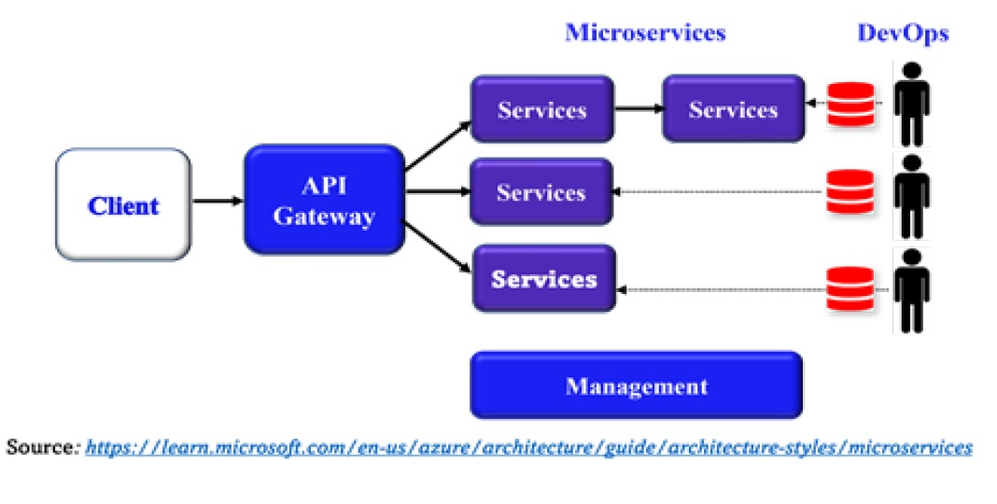
Architektúra mikroslužieb LSP
Notes:
Architektúra mikroslužieb
Architektúru mikroslužieb možno prirovnať k dlažbám na chodníkoch. Ako projekt rastie, na chodník sa pridávajú ďalšie dlaždice. Ak je komponent zastaraný, stačí túto dlaždicu vymeniť za novú.
Táto architektúra má veľa výhod, no vymenujem tie najdôležitejšie:
jednotliví zamestnanci sú zodpovední za prevádzku každej mikroslužby
krádeži kódu projektu je zabránené, pretože vývojári majú prístup iba k časti kódu
keď vyjdú aktualizácie programovacieho jazyka, môžete jeden po druhom opraviť programový kód každej služby
Podľa: https://finmv.com/sk/product/how/microservices
Na rozdíl od monolitů jsou mikroslužby obvykle decentralizované, volně propojené jednotky provádění. Následující diagram znázorňuje typickou architekturu mikroslužeb:

Slide 18
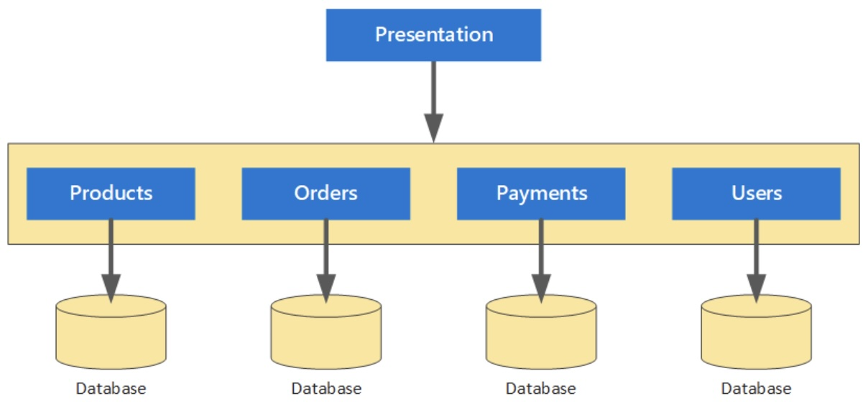
Z architektúry monolitu do mikroslužieb
Notes:
Príklad: Databázy pre produkty, objednávky, platby, používatelia ...
Nabízí například tyto výhody:
Služby se můžou vyvíjet nezávisle na základě potřeb uživatelů.
Služby se můžou škálovat nezávisle, aby uspokojily poptávku uživatelů.
Postupem času se vývojové cykly zrychlují, protože funkce se dají rychleji vydávat na trh.
Služby jsou izolované a jsou tolerantnější k selhání.
Jedna služba, která selže, neblokuje celou aplikaci.
Testování bude koherentní a konzistentnější s využitím vývoje založeného na chování.
Podľa: https://learn.microsoft.com/cs-cz/azure/architecture/microservices/migrate-monolith

Slide 19
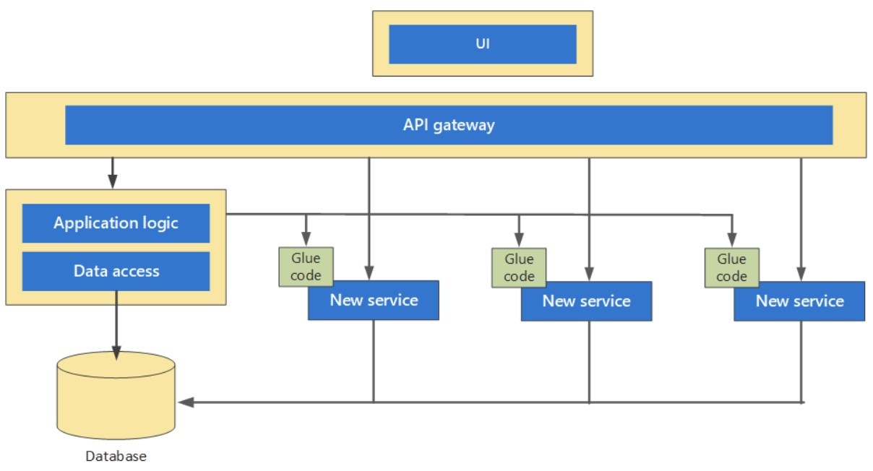
Z architektúry monolitu to mikroslužieb
Notes:
V této fázi může tým začít odlupovat monolitickou aplikaci a pomalu extrahovat služby, které byly vytvořeny jejich ohraničenými kontexty, do vlastní sady mikroslužeb. Mikroslužby můžou zpřístupnit rozhraní RESTful pro aplikační vrstvu pro interakci s pomocí brány rozhraní API s vloženým kódem pro komunikaci s monolitem za určitých okolností.

Slide 20
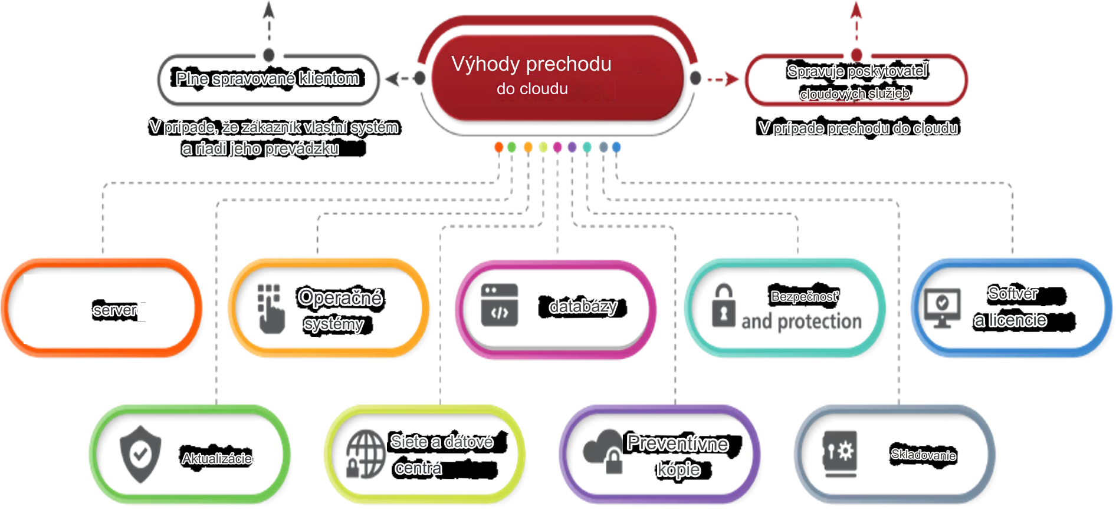
Notes:
Schéma podľa aplikácie FOLIO v systéme MEDAD zobrazuje:
1. Možnosť plného spravovania klientom – v tomto prípade klient sám vlastní systém a riadi jeho prevádzku (Hore vľavo)
2. Ukazuje výhody prechodu do cloudu (stred)
3. V prípade prechodu do cloudu systém (platformu) spracuje poskytovateľ cloudových služieb (vpravo hore)
V cloude sú k dispozícii služby infraštruktúry:
server,
operačné systémy,
databázy,
bezpečnosť a ochrana,
softvér a licencie,
aktualizácie,
siete a dátové centrá,
záložné kópie,
úložiská.

Slide 21
3 FOLIO

Slide 22
Typy instalací a nasazení
S FOLIO můžeme pracovat, instalovat a nasazovat různými způsoby:
Předem postavené Vagrant boxy
Nasazení na jeden server
Nasazení Kubernetes
Ve SVK počítáme s nasazením na jeden server!
Notes:
Organizace se může rozhodnout, zda bude FOLIO provozovat jako hosting nebo samostatně.
Hosting nabízí například EBSCO nebo IndexData.
Tyto společnosti se intenzivně podílejí na vývoji FOLIA, ale nejsou vlastníky FOLIA
Veľké systémy, napríklad NAKIS3G sa môžu hostovat „lokálne“ samy!
Podľa slov Mika Gorrella (Managing Director Index Data) v mailovej komunikácii (1.11.2023)
Asi „95 % nasadení FOLIO je hosťovaných poskytovateľom, ako je Index Data alebo EBSCO. Väčšina, ak nie všetky nemecké siete však hosťujú pre svojich členov a v USA sú veľké univerzity (Stanford, Texas A&M), ktoré sú hostiteľmi samy seba. Nejde o inštaláciu jedného servera. FOLIO beží na kontajneroch, ktoré sú zvyčajne nasadené v klastri virtuálnych počítačov“
Mike Gorell: „FOLIO je sofistikovaný systém postavený pre modernú cloudovú infraštruktúru. Jeho prevádzka si okrem tradičných databáz a moderných virtuálnych počítačových prostredí vyžaduje kompetencie v oblastiach, ako je orchestrácia kontajnerov, fronty správ. Naši inžinieri DevOps spravujú FOLIO (pre komunitu aj pre našich zákazníkov) od jeho začiatku. Naša skúsenosť je taká, že miestnym tímom často chýbajú skúsenosti s jednou alebo viacerými z týchto technológií.“
Předem postavené Vagrant boxy
Pokud si chcete FOLIO jen vyzkoušet bez instalace, můžete spustit jeden z předem připravených boxů Vagrant. Stažení a spuštění virtuálního počítače s instancí FOLIO a ukázkovými daty, které lze okamžitě použít, zabere několik minut.
Další informace naleznete v části Vagrant boxy .
Jednoserver
Můžete se rozhodnout hostovat a provozovat FOLIO lokálně. V tomto scénáři se instalace FOLIO spravuje sama a provádí se na jediném serveru bez použití řešení softwarové orchestrace, jako je Kubernetes. Tato konfigurace se doporučuje, pokud máte jediného tenanta nebo můžete předem odhadnout počet tenantů a prostředků, které bude vaše instance FOLIO zpracovávat; jinak byste měli zvážit nasazení Kubernetes.
Jedním z cílů FOLIO je rozšiřitelnost. Knihovny a dodavatelé mohou stavět na stávajících aplikacích nebo vyvíjet nové aplikace, které rozšiřují knihovnu do oblastí, jako je ERP kampusu, administrace výzkumu a další. Kromě nástrojů pro kódování a testování bude pravděpodobně chtít vývojář prozkoumat celý systém FOLIO a bude potřebovat místní instanci. Obvykle se jedná o virtuální stroj s nasazením FOLIO na jednom serveru.
Další informace naleznete v části Nová instalace jednoho serveru .
Kubernetes
Díky vestavěným funkcím pro více nájemců ve FOLIO je snadné využít úspor z rozsahu a zvýšit efektivitu knihoven. V tomto scénáři bude FOLIO nasazeno na cluster serverů používajících Kubernetes pro orchestraci. Tato konfigurace umožňuje přidání nových tenantů a hardwarových prostředků na vyžádání a je ideální, pokud budete v budoucnu potřebovat rozšířit svou instanci FOLIO.
Další informace najdete v příkladu Kubernetes .

Slide 23
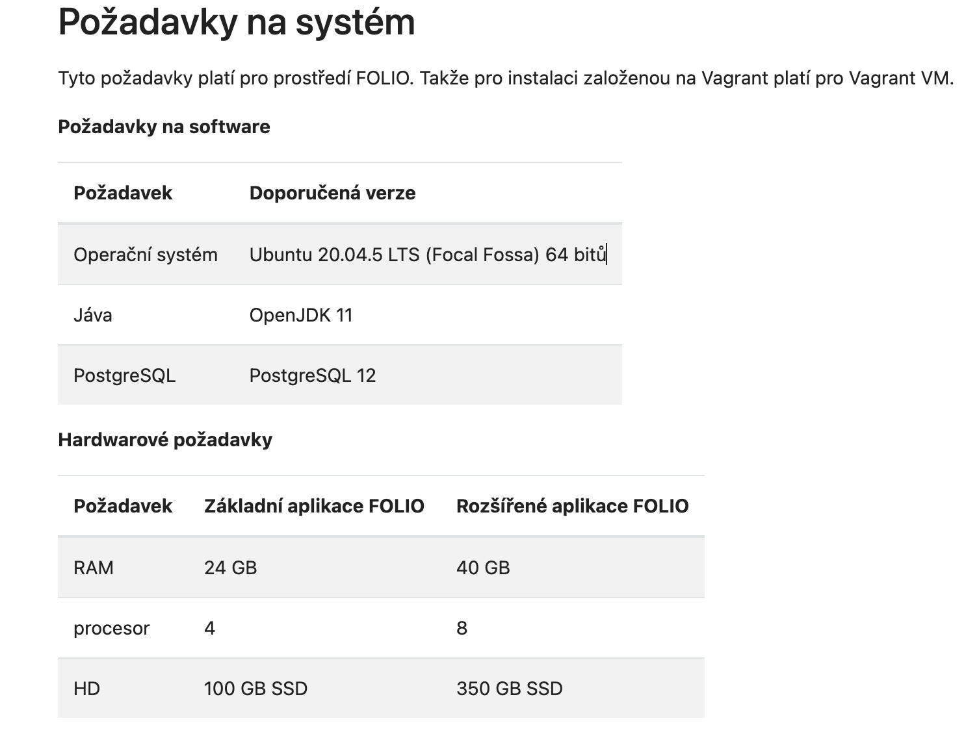
FOLIO – technické požadavky
Notes:
Operační systém: UBUNTU
Jazyk JAVA: Open JDK 11
Databáza: PostgreSQL 12 (https://en.wikipedia.org/wiki/PostgreSQL)
Hardware: RAM 24GB 4 jadrá /8 jadier 40GM
Harddisk : 100 GB SSD /350 GB SSD
Postup inštalácie je podrobne dokumentovaný. https://docs.folio.org/docs/getting-started/installation/

Slide 24

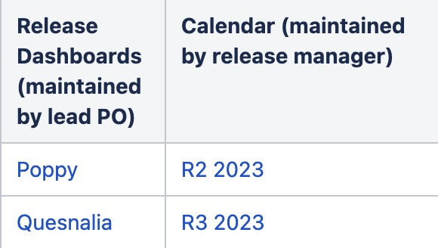

Instalace - Nastavení > Verze softwaru
Vždy je nainstalován kompletní software
Nové verze softwaru jsou pojmenovány po květinách (Mák, Quesenalia...)
Notes:
FOLIO je neustále vyvíjeno a aktualizováno podle plánu – roadmapy.
https://wiki.folio.org/display/PC/FOLIO+Roadmap
Demo verze: Mák - https://folio-snapshot.dev.folio.org/
Základné nastavenie po inštalácii:
https://docs.folio.org/docs/getting-started/installation/customizations/

Slide 25
Instalace FOLIO v SVKOS – jeden server
Místní, lokální nasazení pro jednu organizaci
FOLIO běží na jednom serveru
SVKOS je jeden nájemce (tenant)
Víme předem odhadnout počet tenantů a prostředků, které bude instance FOLIO zpracovávat
V prípade potreby je možné rozšíriť o nové oblasti (ERP kampusu, administrace výzkumu
Pro vývojáře může být na serveru vytvořena samostatná instance (virtuální server)
Notes:
Jednoserver
Můžete se rozhodnout hostovat a provozovat FOLIO lokálně. V tomto scénáři se instalace FOLIO spravuje sama a provádí se na jediném serveru bez použití řešení softwarové orchestrace, jako je Kubernetes. Tato konfigurace se doporučuje, pokud máte jediného tenanta nebo můžete; jinak byste měli zvážit nasazení Kubernetes.
Jedním z cílů FOLIO je rozšiřitelnost. Knihovny a dodavatelé mohou stavět na stávajících aplikacích nebo vyvíjet nové aplikace, které rozšiřují knihovnu do oblastí, jako je ERP kampusu, administrace výzkumu a další. Kromě nástrojů pro kódování a testování bude pravděpodobně chtít vývojář prozkoumat celý systém FOLIO a bude potřebovat místní instanci. Obvykle se jedná o virtuální stroj s nasazením FOLIO na jednom serveru.
Další informace naleznete v části Nová instalace jednoho serveru .
Zdroj: https://docs.folio.org/docs/getting-started/installation/

Slide 26
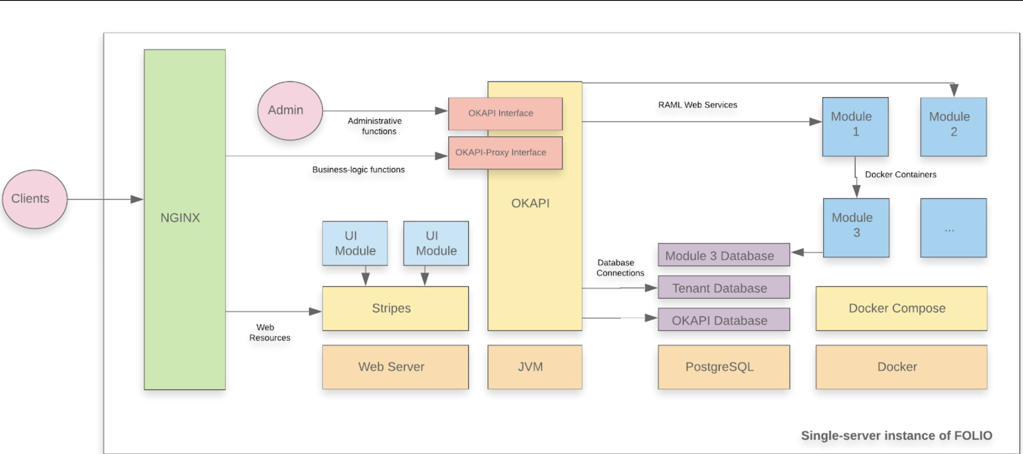
Po instalaci
Software je k dispozici oprávněným pracovníkům knihovny (účet) (Clients)
Umožňuje samoregistraci veřejnosti (účet) (Clients)

Slide 27
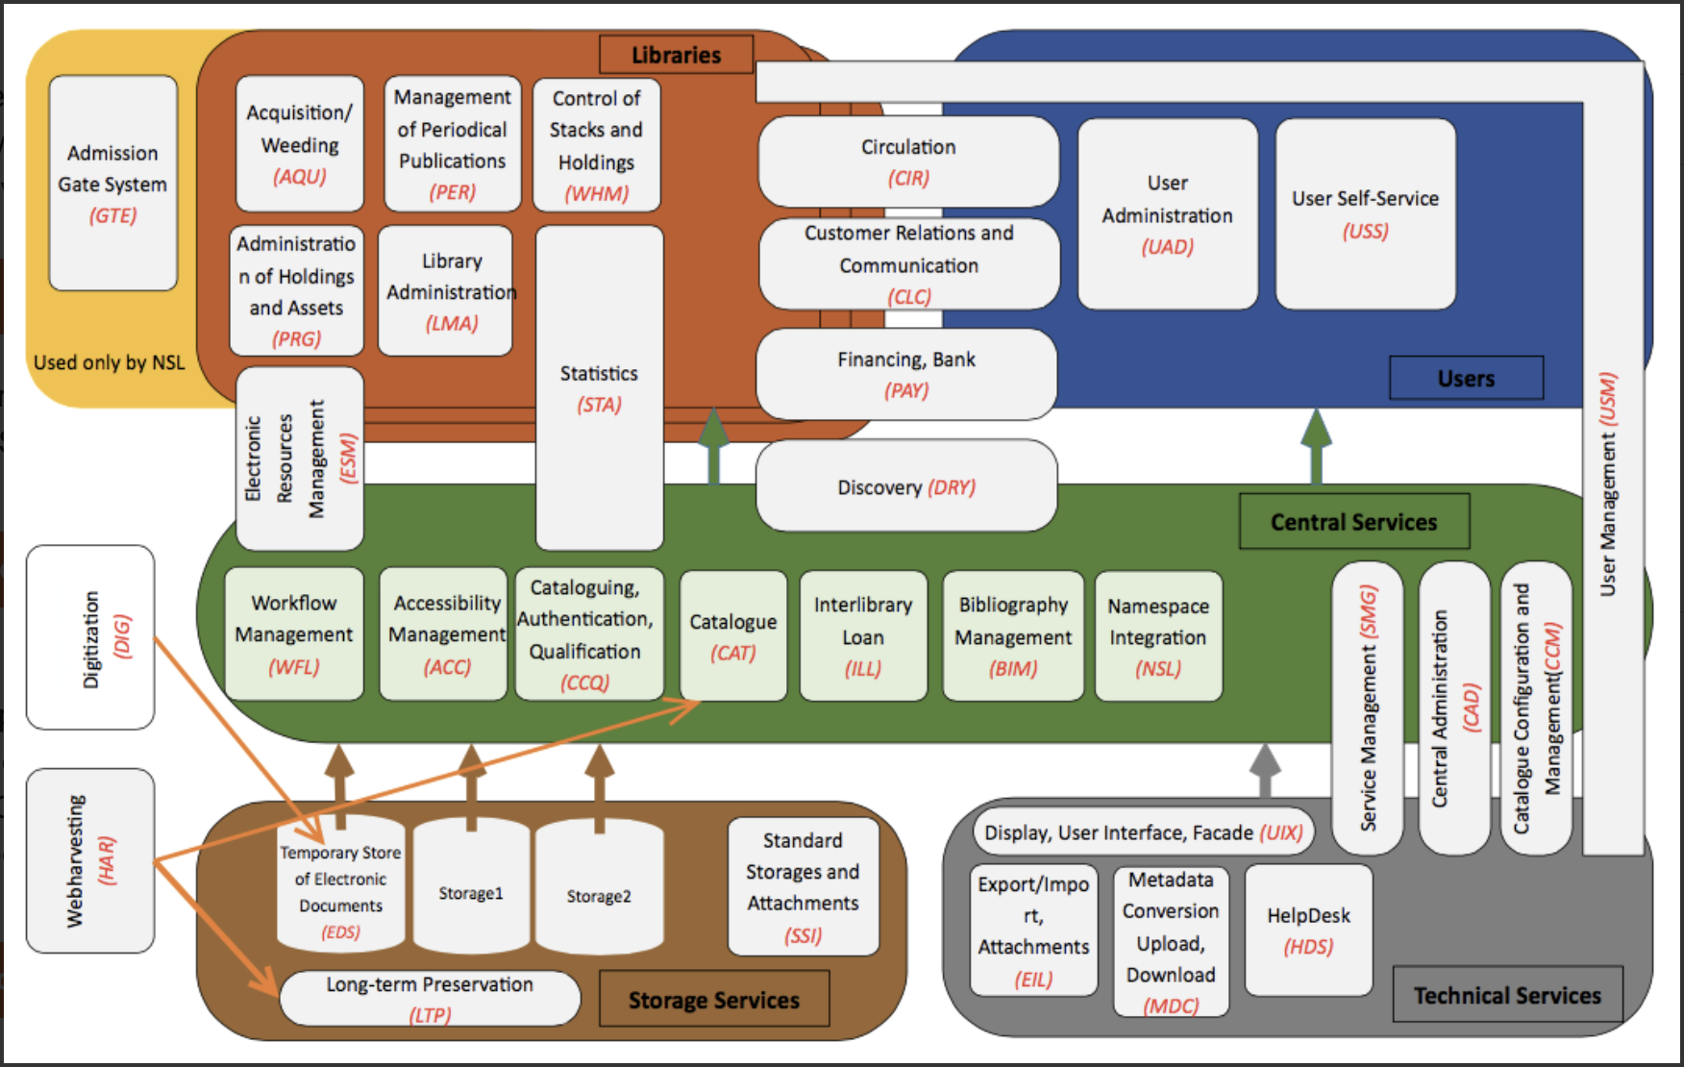
Notes:
Po inštalácii je dostupná kompletná platforma FOLIO – všetky požadované funkcie!
Koncept FOLIO na rozdiel od monolitickej ILS používa mikroslužby https://wiki.folio.org/pages/viewpage.action?pageId=14461387
Chauhan, Satbir & K., Kandhasamy & N., Sakthivel. (2023). FOLIO: The Future of Library is Open. SRELS Journal of Information Management. 150-156. 10.17821/srels/2023/v60i3/171035.
Index Data. (2023, March 27). FOLIO - Open Source Library Management System: Index Data. https://www.indexdata.com/folio/
Murray, P. (2023). Welcome to the folio wiki. The Open Library Foundation: FOLIO project. Available at: https:// wiki.folio.org/
V schéme sa nachádza 5 blokov:
Centrálne služby (zelený) – workflow WFL, prístupnosť ACC, autentifikácia CCQ, katalogizácia CAT, MVS ILL, bibliografia BIM, namespace NSL + žltý Gate system GTE, služby SMG, administrácia CAD, configurácia katal CCM, používatelia USM, výpožičky CIR, zákazníci CLC, financie PAY, discovery DRY, admin používateľov UAD, samoobsluha používateľov USS
Knižnice (červený) – akvizícia AQU, periodiká PER, Holdingy WHM, admin holdingov prírastkov PRG, admin knižnice LMA, el. zdroje ESM, štatistiky STA
Používatelia (modrý) – služby: CIR, CLC, PAY, DRY, UAD, USS
Úložisko služby (hnedý) slúži pre centrálne služby – vstupy do úložiska: digitalizácia DIG, webharvesting HAR, catalogizácia CAT; dočasné úložisko el doc EDC, dlhodobá ochrana LTP, úložisko 1+2, úložiská SSI
Technické služby (sivý) – slúži pre centrálne služby – interfejs UIX, export/import EIL, metadáta konverzia nahrávanie/sťahovanie MDC, HelpDesk HDS.
Zdroje:
FOLIO Community (2023). FOLIO: Open Source Library Services Platform. FOLIO: The Future of Libraries Is Open. Available at: https://www.folio.org/
FOLIO Community (2023). All guidelines. FOLIO UX docs. UX prototypes, guidelines and assets. FOLIO UX. Available at: https://ux.folio.org/docs/all-guidelines/
FOLIO Community (2023). FOLIO Documentation. Available at: https://docs.folio.org/docs/
FOLIO Community (2023). FAQ · FOLIO UX docs · UX prototypes, guidelines and assets. FOLIO UX. Available at: https://ux.folio.org/docs/faq/
FOLIO Community (2023). FOLIO Developers: Reference - API documentation. The Open Library Foundation: FOLIO Project. Available at: https://dev.folio.org/reference/api/
FOLIO Community (2023). FOLIO Developers: Developer and system administrator tutorials. Available at: https:// dev.folio.org/tutorials/

Slide 28
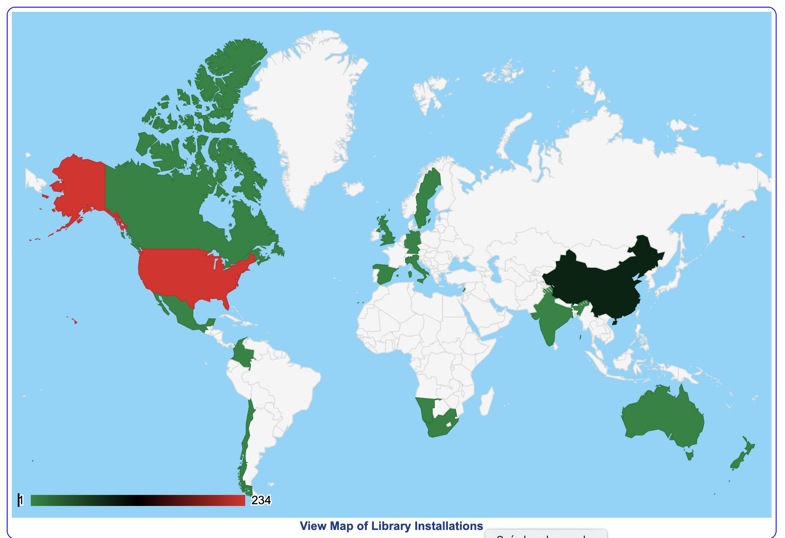
Rozšírenie FOLIO 2021
Notes:
FOLIO je globálny systém, ktorý sa pomerne rýchlo rozširuje do celého sveta.
Okrem Spojených štátov amerických sú to niektoré krajiny západnej Európy, ako Švédsko, Veľká Británia, Nemecko, Taliansko,
Niektoré africké krajiny, Austrália a p.
Zaujímavá je inštalácia FOLIO v arabských krajinách (MEDAD) a perspektívne využívanie FOLIO v Číne.

Slide 29
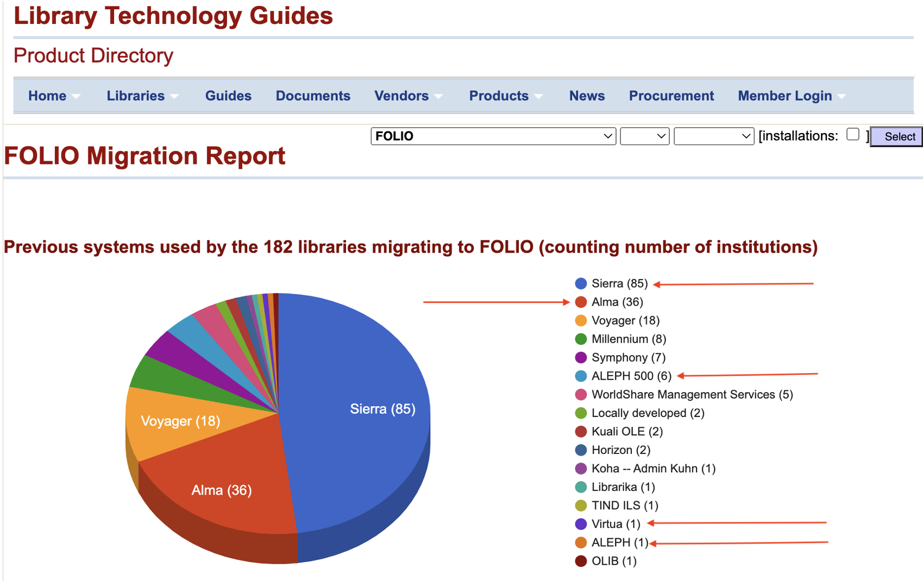

Slide 30
4. FOLIO DEMO

Slide 31
Požadavky SVKOS - základní
Katalog (včetně inventarizace a autorit),
Výpůjčky,
On-line katalog,
Akvizice,
Správa seriálů,
Regionální funkce,
Digitální knihovna
Discovery systém
80 uživatelů
SVKOS nyní využívá systém Aleph v. 22, a Primo
SVKOS vyžaduje integraci se systémy Bank Id, Shibboleth, Palmknihy, selfcheck
SVKOS disponuje fondem 650 000 bibliografických záznamů, 1 000 000 jednotek, 9 000 čtenářů
Notes:
Knižnica má možnosť prostredníctvom verejnej súťaže získať tradičný komerčný systém ILS alebo novú platformu služieb ako open source.
FOLIO nie je komerčný softvér!
Najlepšou komerčnou alternatívou je v súčasnosti ALMA spoločnosti ExLibris!
Odhad nákladov na komerčný ILS:
Obstaranie pre každú knižnicu osobitne:
1. Obstaranie systému (bez DPH) ca 360 000 EUR (ca 10 mil. CZK)
2. Školenie zamestnancov 12 000 EUR (ca 300 000 CZK)
3. Mesačné poplatky za služby/maitenance 70 000 EUR/ročne (ca 1 750 000 CZK)

Slide 32
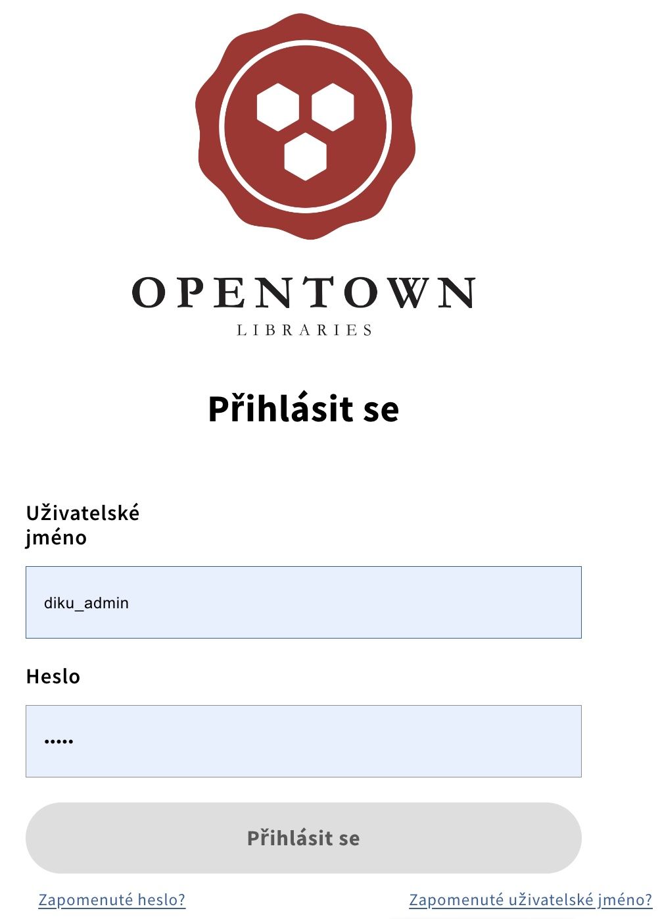
FOLIO - DEMO VERZE
DEMO
Notes:
Verzia použitá pri testovaní a nastavení pre SVKOS.
Prihlásenie do demo verzie.

Slide 33
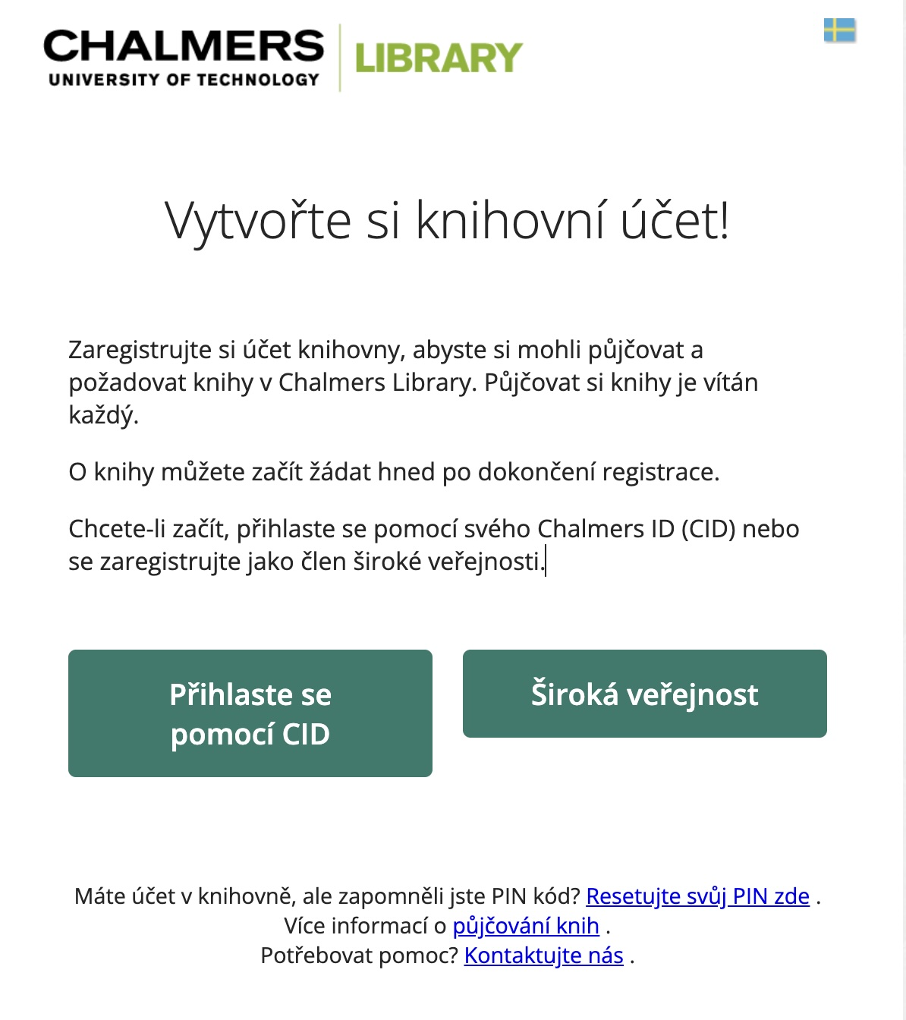
FOLIO – vytvorenie účtu (Chalmers)
Notes:
Do platformy sa zamestnanci prihlasujú prostredníctvom identifikačného kódu, ktorý majú pridelený v organizácii.
Široká verejnosť sa prihlasuje do vytvoreného účtu. Môžu si požičiavať okamžite po vytvorení účtu.

Slide 34
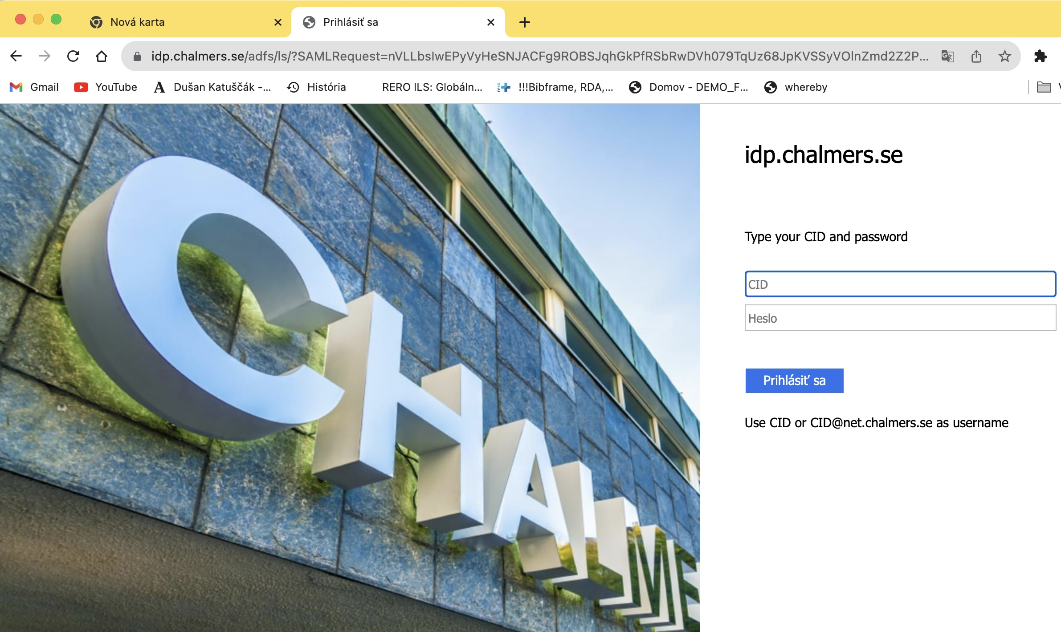
Prihlásenie zamestnacov/verejnosti (Chalmers)
Notes:
Zamestnanci sa prihlasujú cez jedno webové rozhranie a pracujú so systémom podľa oprávnení.

Slide 35
Nájemce FOLIO (TENANT)
Základ organizace vo FOLIO
Je to klient ve FOLIO
Data tohoto klienta jsou uložena odděleně a
Data klienta jsou přístupná a viditelná odděleně od ostatních klientů.
Instalace FOLIO mohou být „jednoho nájemce“ nebo „více nájemců“
Volba „jeden/více“ v závislosti na konfiguraci jejich hostitelské prostředí
Klientem je obvykle knihovna nebo pobočka
Každý nájemce (tenant) používá vlastní sadu nasazených modulů
Notes:
Multi-Tenant Platforms: To je často jeden z nejvíce nepochopených konceptů cloud computingu. "Lehká" definice z WhatIs.Com uvádí: "Multi-tancy je architektura, ve které jedna instance softwarové aplikace slouží více zákazníkům. Každý zákazník se nazývá klient. Klienti mohou být schopni přizpůsobit některé části aplikace, jako je například barva uživatelského rozhraní (UI) nebo obchodní pravidla, ale nemohou přizpůsobit programy (kód) aplikace. Více pronájmů může být ekonomické, protože náklady na vývoj a údržbu softwaru jsou běžné. To lze přirovnat k jedinému zapůjčení, architektuře, ve které má každý zákazník svou vlastní instanci softwaru a může mu být udělen přístup ke kódu. U víceklientské architektury stačí zprostředkovateli aktualizovat jenom jednou. S architekturou s jednou tenantem se poskytovatel musí dotknout více instancí softwaru, aby mohl provádět aktualizace. To má důležité důsledky pro knihovny, protože to znamená, že dodavatel by měl být schopen provozovat mnohem efektivnější operaci, tj. Bude pravděpodobně vyžadovat méně výpočetních zdrojů než systémy běžící na architektuře SaaS. To by se mělo v konečném důsledku promítnout do nižších nákladů vaší knihovny na používání tohoto typu technologie. Jak bylo uvedeno výše, dalším důvodem, proč by náklady měly být nižší, je to, že pokud dodavatel podporuje všechny své zákazníky (a pro pracovní počet řekněme 500) z této jedné instance softwaru, při upgradu této instance softwaru na nejnovější verzi je všech 500 zákazníků aktualizováno současně. Pokud dodavatel používá jednu instanci softwaru na zákazníka, i když je hostován v architektuře SaaS, musí aktualizovat každou instanci jednotlivě. To samozřejmě vytváří režijní náklady a zpoždění." (GRANT, 2012)

Slide 36
Nájemce FOLIO (TENANT a MULTINENANT)
Jedna instance (instalace) software FOLIO slouží více zákazníkům
Každý zákazník se nazývá klient
Klienti si mohou přizpůsobit některé části aplikace, ako je například barva uživatelského rozhraní (UI) nebo obchodní pravidla, ale nemohou přizpůsobit programy (kód) aplikace.
Programy FOLIO je možné upravovat a přidávat dle oprávnení
Více nájemců (MULTITENANT) je ekonomické řešení
U MULTITENANT se aktualizuje software jenom jednou na rozdíl od izolovaných instalací (VIRTUA, ALEPH ai.)

Slide 37
Význam MULTITENANT FOLIO
Nižší náklady vaší knihovny
Příklad:
  Pokud dodavatel podporuje 500 zákazníků, tak upgrad této MULTITENANT instance softwaru na nejnovější verzi je všech 500 zákazníků aktualizováno současně.
  Pokud dodavatel používá jednu instanci softwaru pro každou knihovnu, musí aktualizovat každou instanci jednotlivě (500 knihoven samostatně)
Notes:
V platforme sa aktualizácia softvéru robí naraz pre všetkých nájomcov.

Slide 38

SVKOS jako „nájemce“ (TENANT). Příklad
FOLIO - jenom jedna knihovna – „jeden nájemce“ (jeden TENANT)
FOLIO je open-source - software FOLIO je volně dostupný
Není třeba zadávat veřejné zakázky
Transparentná veřejná dostupnost úložiště kódu, verzí softwaru a plánu platformy
FOLIO je k dispozici pod licencí open source Apache 2.
FOLIO sídlí v Open Library Foundation, 501(c) 3 neziskové organizaci

Slide 39
FOLIO a digitální repozitář?
FOLIO nemá digitální modul/funkci pro digitální repozitář
FOLIO však může být integrován s repozitáři, jako je Dspace atd
Notes:
Projekt FOLIO (https://www.indexdata.com/folio-repositories-whitepaper/) – 2017!!!
Projekt FOLIO je udržitelná, komunitou řízená spolupráce na vytvoření ekosystému moderních technologií, který umožňuje knihovnám prostřednictvím open source aplikací spravovat knihovní zdroje a rozšiřovat hodnotu knihoven. Jako technologický projekt je FOLIO platformou knihovních služeb (LSP) navrženou tak, aby umožňovala nové formy knihovnických služeb a zároveň podporovala tradiční funkce správy zdrojů.
Architektura FOLIO
Platforma FOLIO se skládá ze dvou komponent: Stripes a Okapi . Stripes je modulární sada nástrojů uživatelského rozhraní pro vytváření webových aplikací pro moduly uživatelského rozhraní FOLIO. Moduly Stripes UI se skládají z komponent React, z nichž některé se připojují k back-endovým službám zprostředkovaným Okapi. Okapi je implementace některých vzorů návrhu softwaru běžně používaných v architektuře mikroslužeb. Nejdůležitější z nich je vzor „API Gateway“ implementovaný základní službou „proxy“ Okapi. Požadavky HTTP z modulů Stripes UI, z externích aplikací FOLIO a mezi moduly obchodní logiky a úložiště Okapi jsou přenášeny prostřednictvím brány Okapi. Zátěž Okapi Gateway vyrovnává požadavky mezi instancemi obchodní logiky Okapi a modulů úložiště v klastrovém prostředí, vynucuje izolaci tenantů a kontroluje uživatelská oprávnění.
RESTful API a platforma Okapi
Požadavky a odpovědi na data prostřednictvím brány Okapi se přesně řídí paradigmatem RESTful. Dokumenty JSON jsou proxy přes bránu Okapi pomocí požadavků HTTP CRUD. Operace HTTP POST-GET-PUT-DELETE proti koncovým bodům registrovaným v bráně Okapi jsou směrovány do příslušných modulů Okapi. Modul Okapi může volat jiné moduly Okapi (opět prostřednictvím brány Okapi) k načtení a úpravě dat. Když například modul obchodní logiky pro správu uživatelských účtů obdrží požadavek HTTP na vytvoření nového uživatelského účtu (POST /bl-users), tento modul zavolá několik modulů úložné vrstvy, aby vytvořil záznamy v základním trvalém datovém úložišti: úložiště dat pověření (POST /authn/credentials), úložiště dat oprávnění (POST /perms/users) a úložiště dat uživatelských metadat (POST /users). Moduly Okapi reagují na bránu pomocí příslušných stavových kódů HTTP a volitelných dokumentů JSON a brána Okapi vrátí tento stavový kód a dokument volající službě.
Tímto způsobem je platforma FOLIO tvořena výhradně smlouvami rozhraní RESTful HTTP (koncové body HTTP a formáty dokumentů žádost/odpověď). Webový prohlížeč, spouštějící JavaScript modulů Stripes UI, odesílá požadavky HTTP na rozhraní modulu Okapi, která jsou proxy bránou Okapi. Výsledkem je vysoce oddělená architektura:
Rozhraní stroje k základní obchodní logice a modulům úložiště lze psát v JavaScriptu pomocí komponent Stripes/React pro přístup z webového prohlížeče nebo k nim lze přistupovat pomocí mobilních nativních aplikací nebo z aplikací zcela mimo platformu FOLIO. Vzhledem k tomu, že front-endové nástroje jako React mívají kratší životnost, je pravděpodobné, že dojde k přepracování uživatelského rozhraní prohlížeče, zatímco služby FOLIO běžící za Okapi si zachovávají z velké části stejná rozhraní HTTP.
Nezávislé vývojové týmy, které se zaměřují na jednoúčelové aplikace (jako jsou uživatelé, výpůjčky, katalog, faktury a objednávky), mohou pracovat paralelně a zároveň se dohodnout na koncových bodech HTTP a formátech dokumentů vyměňovaných mezi aplikacemi.
Moduly Okapi, které provádějí obchodní logiku a trvale ukládají data, mohou být napsány v jakémkoli programovacím jazyce, pokud dodržují smlouvu o rozhraní. Implementace modulů Okapi lze upravit nebo integrovat s externími systémy tak, aby vyhovovaly potřebám konkrétní knihovny.
Metadata a kodex FOLIO
Jako platforma pro aplikace zaměřené na knihovny je přístupem FOLIO k popisným metadatům vytvoření podmnožiny prvků metadat na vysoké úrovni, kterým musí všechny aplikace FOLIO rozumět, a zároveň uchovat podrobný záznam popisných metadat pro aplikace, které dokážou těmto detailům porozumět a využít je. Například aplikace, která kontroluje a odhlašuje fyzické knihy, nemusí rozumět přesné povaze indikátorů a podpolí MARC 245; potřebuje pouze název, který se zobrazí na obrazovce, aby se operátorovi potvrdilo, že položka po ruce je položka, která je odhlašována. Podobně aplikace, která počítá použití konkrétní práce, nemusí rozumět prvkům metadat, které odlišují poradce diplomové práce od kandidáta na titul. Tato podmnožina metadat se nazývá kodex FOLIO.
Koncept podmnožiny společných prvků metadat je podobný Dublin Core. V době psaní tohoto článku nebyl přesný obsah kodexu FOLIO stanoven, ale (stejně jako Dublin Core) se očekává, že bude někde mezi 20 a 40 prvky. Záznam Codex je nejčastěji odvozen ze zdrojového záznamu v nativním formátu metadat, jako je MARC nebo MODS nebo PBCore nebo FGDC. Při vytváření této podmnožiny mohou aplikace pracovat s knihovními fondy bez ohledu na použitý formát popisu. Když se změní nativní formát metadat, vygeneruje se odpovídající záznam FOLIO Codex. (Koncept FOLIO Codex uznává, že mohou existovat záznamy, pro které by formát metadat Codex mohl být nativním formátem metadat.)
Záznam FOLIO Codex obsahuje ukazatel na svůj zdrojový záznam a záznamy Codexu mohou pocházet z libovolného počtu zdrojů („znalostní báze“). Typická knihovna by mohla mít silo bibliografických záznamů představujících fyzicky drženou sbírku, záznamy od jednoho nebo více poskytovatelů komerčního obsahu (platformy e-seriálů a e-knih) a záznamy z úložišť digitálních objektů hostovaných knihovnou. Možnosti zpracování deduplikace a slučování záznamů z více bází znalostí jsou ve vývoji. Diskutuje se také o schopnosti poskytovat místní „překryvné“ informace, které upravují záznam znalostní báze, a také funkce, která může automaticky aktualizovat uloženou kopii záznamu znalostní báze, když se změní zdroj.
Potenciál pro integraci FOLIO se službami úložiště
Projekt FOLIO věří, že kombinace platformy se smlouvami o rozhraní RESTful spolu s Kodexem složeným z popisných záznamů z mnoha zdrojů a formátů představuje nové, jedinečné paradigma pro nabízení služeb uživatelům a zaměstnancům knihovny. Integrace s platformou FOLIO, vyvinutá jako software s otevřeným zdrojovým kódem s otevřeně definovanými smlouvami o rozhraní (koncový bod HTTP a definice dokumentu požadavek/odpověď), může probíhat v mnoha fázích pracovního postupu čtenáře nebo zaměstnance. Vzhledem k výše uvedenému představení platformy FOLIO popisuje zbytek tohoto dokumentu způsoby, jak lze software a služby úložiště integrovat s FOLIO. Nejde o vyčerpávající průzkum a komunita FOLIO vyzývá k dialogu o těchto a dalších oblastech integrace.
Používání metadat digitálních objektů v aplikacích FOLIO
Platformová povaha FOLIO umožňuje různé integrační body pro knihovny, které hledají komplexní nástroje pro správu zdrojů. Jedním ze zdrojů záznamů znalostní báze pro Kodex FOLIO může být institucionální úložiště (IR), v takovém případě mohou aplikace FOLIO používat objekty IR jako součást svých pracovních postupů. Záznamy IR metadat se pak objeví na stejných displejích s jinými zdroji záznamů znalostní báze, jako jsou komerčně zakoupené a licencované materiály.
Přidejte vrstvu úložiště digitálních objektů na platformu FOLIO
V současné době FOLIO nemá smlouvu o rozhraní pro ukládání a načítání digitálních objektů. Někteří členové komunity FOLIO vyjádřili zájem o poskytování služeb abstraktních digitálních objektů, které by mohly používat aplikace FOLIO. To by umožnilo aplikacím FOLIO pro odesílání diplomových/disertačních prací/zpráv, pracovních postupů obohacování metadat pro objekty přidané do úložiště a šíření objektů do vrstev zjišťování.
Spotřeba metadat autority uložených ve FOLIO
Jednou z předpokládaných aplikací pro platformu FOLIO je vytváření a údržba metadat místních jmen a autorit. Tyto autoritní záznamy by byly použity jako součást katalogizačních aplikací ve FOLIO. Rozhraní RESTful API pro vytváření, získávání a vyhledávání záznamů místních úřadů lze také zpřístupnit uživatelským rozhraním softwaru úložiště. Tímto způsobem může existovat jediný zdroj metadat místních úřadů používaných aplikacemi FOLIO a aplikacemi mimo FOLIO.

Slide 40
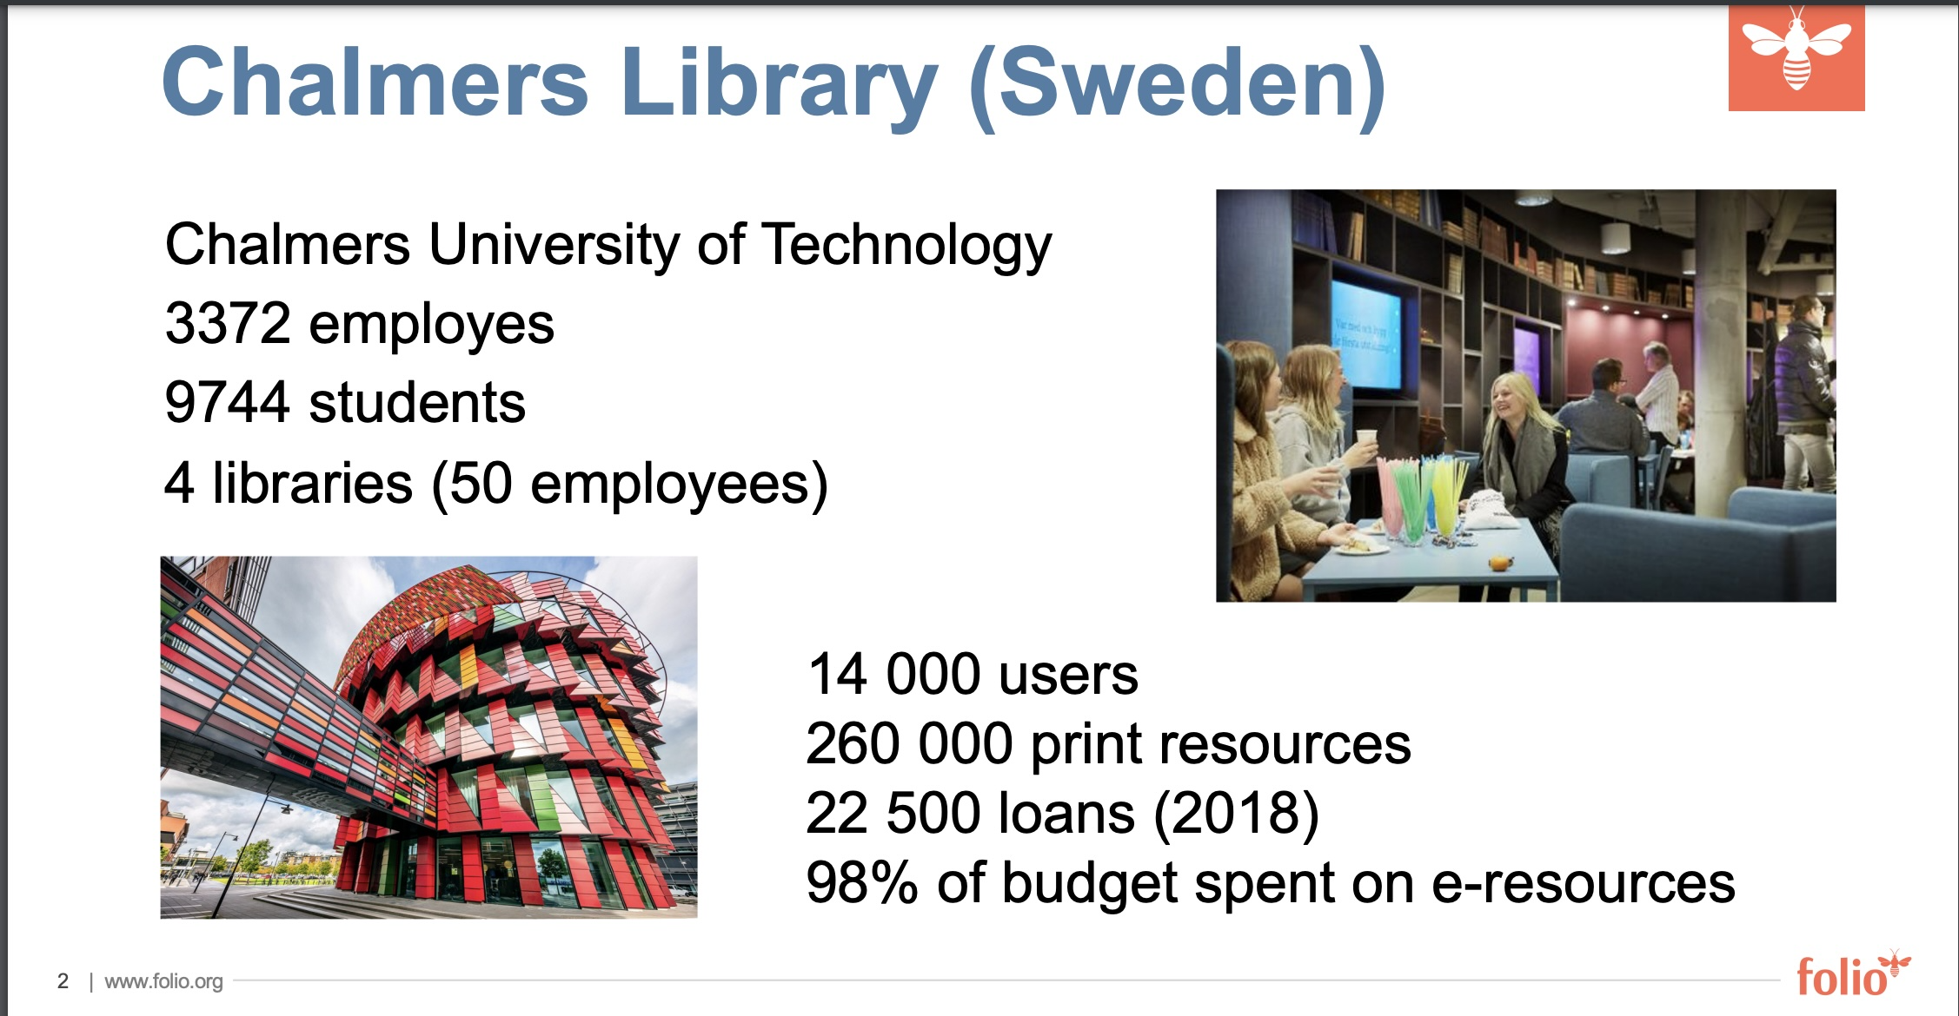
Notes:
Používali predtým rôzne ILS (prezentácia: https://dom.lndb.lv/data/obj/file/30628600)
Sierra,
Intota,
Summon
Platili zbytočne za nevyužitú funkčnosť
Nedostatočný vývoj
Nedostatočná integrácia
Staromódne rozhrania

Slide 41
EBSCO FOLIO
Více než 100 knihoven po celém světě přešlo do júna 2023 na platformu FOLIO Library Services Platform (LSP)
Notes:
Globalizační úsilí EBSCO FOLIO přináší komunitě Open Source rozmanité perspektivy
IPSWICH, Massachusetts, 22. června 2023 /PRNewswire-PRWeb/ --
Více než 100 knihoven po celém světě přešlo na platformu FOLIO Library Services Platform (LSP) s pomocí EBSCO FOLIO Services od EBSCO Information Services (EBSCO). Dosah EBSCO FOLIO zahrnuje četné země ze všech koutů světa, podporuje rozmanitost mezi komunitou a ctí svůj závazek poskytovat zastoupení v iniciativách s otevřeným zdrojovým kódem.
Od koncepce FOLIO v roce 2016 prošel LSP podstatným pokrokem. Zatímco se komunita přispěvatelů FOLIO rozšířila, několik organizací, včetně EBSCO, aktivně přispělo k jejímu vývoji. Jako jeden ze zakladatelů projektu FOLIO poskytla společnost EBSCO zdroje a odborné znalosti v oblasti urychlení vývoje a přijetí FOLIO, obohacování jeho funkčnosti a upřednostňování globalizačních snah s cílem přivítat nové perspektivy.
Aktuální stránky EBSCO FOLIO představující více než 100 knihoven zahrnují akademické výzkumné knihovny, konsorcia, sdílené systémy, univerzity všech velikostí a komunitní vysoké školy. Konzultanti EBSCO FOLIO Services se nacházejí po celém světě a poskytují služby v několika jazycích. Kromě stránek, které jsou již aktivní, se do FOLIO v průběhu příštího roku přesune několik knihoven, včetně GALILEO, Kongresové knihovny, konsorcia MOBIUS a Australské národní knihovny .
Přizpůsobitelná architektura EBSCO FOLIO umožňuje snadný vývoj a možnosti integrace EBSCO FOLIO umožňují přizpůsobení pro každé pracoviště . Díky své otevřené povaze se API a nástroje EBSCO FOLIO mohou propojit s různými externími systémy a službami, aby pomohly řídit celý životní cyklus systémů správy knihovny, včetně správy elektronických zdrojů (ERM), ověřování, zjišťování, analýzy a dalších.

Slide 42
Na webových stránkách FOLIO
Otevřít stránku FOLIO https://folio-snapshot.dev.folio.org/
V Apps zvolit Settings https://folio-snapshot.dev.folio.org/settings
Nastavit Tenant https://folio-snapshot.dev.folio.org/settings/tenant-settings (adresy, jazyk, SSO, místa služeb)
V sekci Tenant nastavit: Instituce, Kampusy, Knihovny, Lokality
  https://folio-snapshot.dev.folio.org/settings/tenant-settings/location-institutions
  https://folio-snapshot.dev.folio.org/settings/tenant-settings/location-campuses
  https://folio-snapshot.dev.folio.org/settings/tenant-settings/location-libraries
  https://folio-snapshot.dev.folio.org/settings/tenant-settings/location-locations
Notes:
https://folio-snapshot.dev.folio.org/

Slide 43
Ďalšie nastavenia
Akvizičné jednotky:
  https://folio-snapshot.dev.folio.org/settings/acquisition-units
Výpožičky – Parametre:
  https://folio-snapshot.dev.folio.org/settings/circulation
Financie:
  https://folio-snapshot.dev.folio.org/settings/finance
Inventár/Inventory (Fondy, zbierky):
  https://folio-snapshot.dev.folio.org/settings/inventory
  Bibliografický zdroj
  Holdingy
  Exempláre
  Typ signatúry
  Z39.50 profil atd

Slide 44
Nastavení – uživatelé - oprávnení
Users: https://folio-snapshot.dev.folio.org/settings/users
Permission sets: https://folio-snapshot.dev.folio.org/settings/users/perms
Skupiny: https://folio-snapshot.dev.folio.org/settings/users/groups
Poplatky/pokuty: https://folio-snapshot.dev.folio.org/settings/users/owners
Notes:
Uživatelé
Aplikace Uživatelé vám umožňuje spravovat uživatelské informace pro čtenáře a zaměstnance knihovny. Uživatelské záznamy čtenářů i zaměstnanců knihovny jsou uloženy v aplikaci Uživatelé. Pro uživatele knihovny neexistuje žádný samostatný adresář nebo aplikace. Rozdíl mezi uživatelem pracovníka knihovny a čtenářem je v tom, že záznam uživatele pracovníka knihovny má přiřazena oprávnění FOLIO, uživatelské jméno a heslo.
Definice pojmů souvisejících s aplikací Uživatelé:
Uživatel. Jakákoli osoba, která komunikuje s FOLIO nebo provádí úkoly ve FOLIO.
Záznam uživatele. Obsahuje kontaktní informace a identifikátory jednotlivých uživatelů. Uživatelské záznamy existují jak pro čtenáře, tak pro zaměstnance knihovny. Seznam všech informací obsažených v záznamu uživatele naleznete v tématu Zobrazení záznamu uživatele .
Povolení. Hodnota přiřazená uživateli, která mu uděluje přístup k záznamům FOLIO nebo mu umožňuje provádět specifické úkoly ve FOLIO.
Povolení nastaveno. Skupina oprávnění, která uživateli umožňuje provádět konkrétní sadu úkolů. Můžete například chtít seskupit určitá oprávnění a vytvořit sady oprávnění pro konkrétní úlohy. Sady oprávnění definuje vaše knihovna v části Nastavení > Uživatelé > Sady oprávnění .
Zobrazit záznam uživatele
Jakmile vyhledáte záznam uživatele, v podokně Výsledky vyhledávání uživatele se zobrazí následující informace :
Název. Jméno uživatele. Příjmení, Jméno nebo Příjmení, Preferované křestní jméno (Jméno)
Aktivní. Stav uživatele.
Čárový kód. Číslo čárového kódu uživatele.
Skupina patronů. Skupina čtenářů, do které uživatel patří.
Uživatelské jméno. Uživatelské jméno uživatele.
E-mailem. E-mailová adresa uživatele.
V podokně Výsledky vyhledávání uživatelů klikněte na záznam uživatele a zobrazte jej. Podokno Záznam uživatele zobrazuje další informace o záznamu uživatele. Další informace o akordeonech, které se objevují v uživatelském záznamu, naleznete v částech níže.
Uživatelské informace
Informace o polích zobrazených v části Informace o uživateli naleznete v tématu Vytvoření uživatelského záznamu > Informace o uživateli .

Slide 45
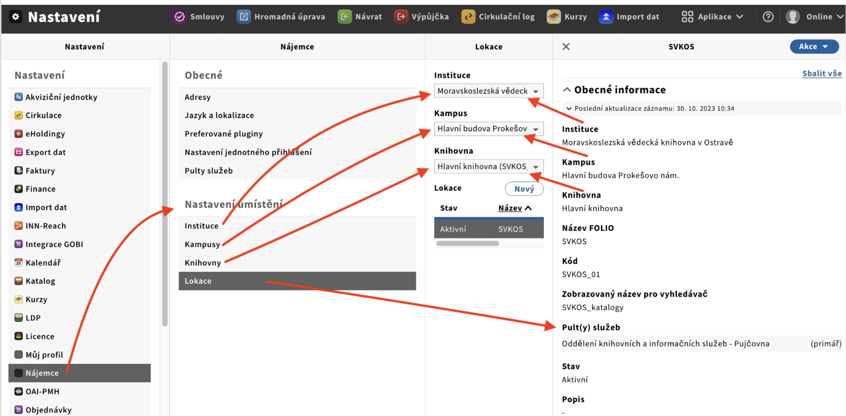
Notes:
Skutočné nastavenie vo FOLIO DEMO – Nájemce/Tenant – Instituce, Kampus, Knihovna, Lokace ... Ide o fiktívne údaje. Nepoznám presne prevádzkové pravidlá SVKOS, strukturu a oprávnení pracovišť.
https://folio-snapshot.dev.folio.org/settings/tenant-settings/location-locations/90f0179a-2777-4972-bf9c-893cb2eacd3b

Slide 46
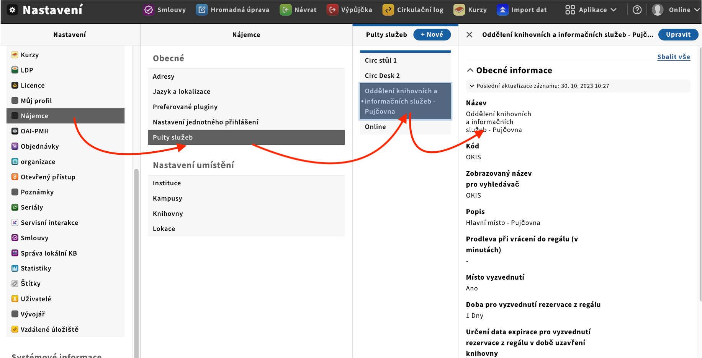
Notes:
SVKOS – Nastavenie Nájemce (Tenant) Pult služeb/ Pult služeb SVKOS – OKIS
https://folio-snapshot.dev.folio.org/settings/tenant-settings/servicePoints/cdde49c6-bb05-4ae8-ac0d-1955902bbcbb

Slide 47
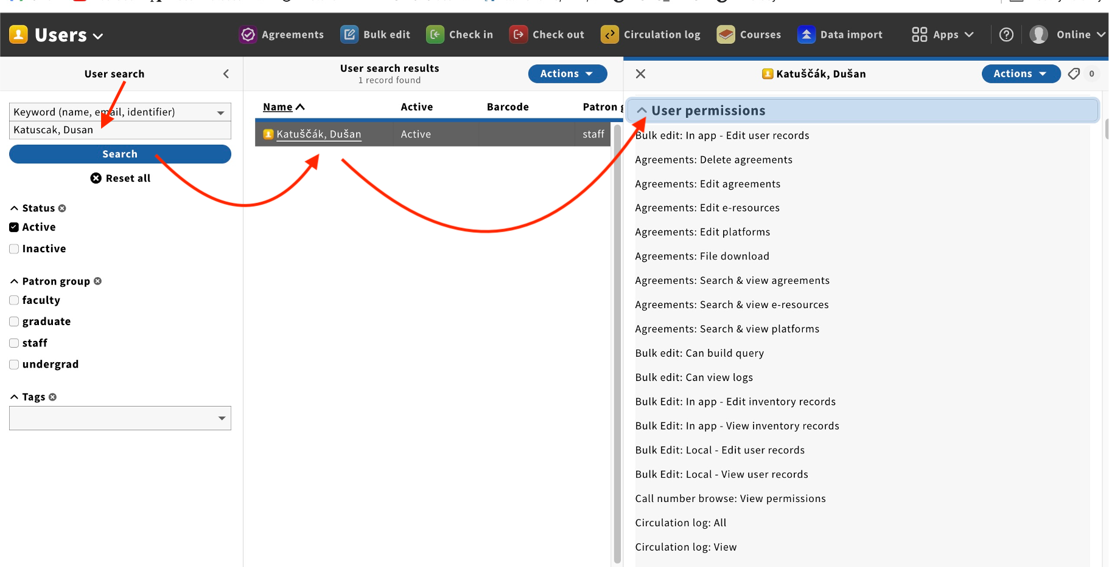
Notes:
Uživatel a oprávnení
https://folio-snapshot.dev.folio.org/users/preview/cf26b046-a1cc-4053-8f7a-683359f098db?filters=active.active&query=Katuscak%2C%20Dusan&sort=name

Slide 48
5. FOLIO KONZORCIUM

Slide 49
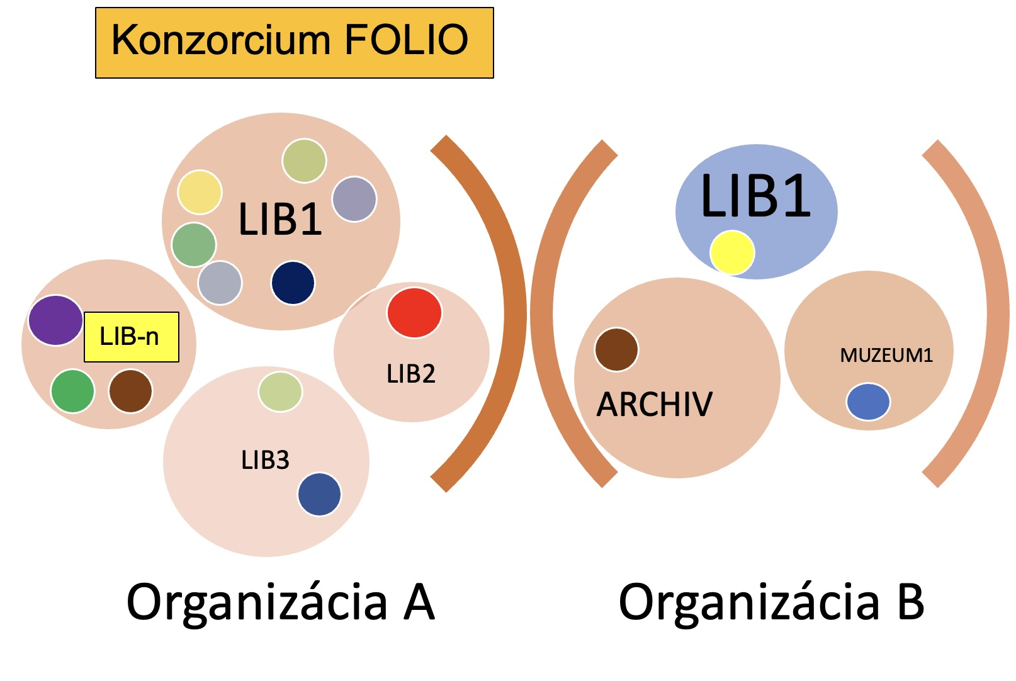
Notes:
Konzorcium
Konzorcium
Konzorcium tvoria (napríklad):
Organizácii A je
knižnica LIB1 – má šesť lokácií
knižnica LIB2 – má jednu lokáciu
knižnica LIB3 – má dve lokácie
knižnice Lib-n symbolizujú ďalšie množstvo knižníc napr. s 3 lokáciami
Organizácia B je samostatná knižnica, archív a múzeum
Možnosť spravovat knihovní sítě na několika úrovních.
Organizace, z nichž každá obsahuje
jednu nebo více knihoven, mohou pracovat na
sdílené databázi, což jim umožňuje sdílet
jeden fond bibliografických dat
Každá organizace a každá knihovna si může nakonfigurovat systém, jak uzná za vhodné.
V konsorciu nezáleží na geografickém umístění organizací.
Konsorcium může fungovat pro zemi bez ohledu na její administrativní rozdělení.
Důležitá je pouze dohoda organizací a zakladatelů.
Cílem konsorcia je maximální uživatelský komfort a komplexnost kulturních, informačních, vzdělávacích a sociálních služeb pro odbornou i laickou veřejnost.

Slide 50
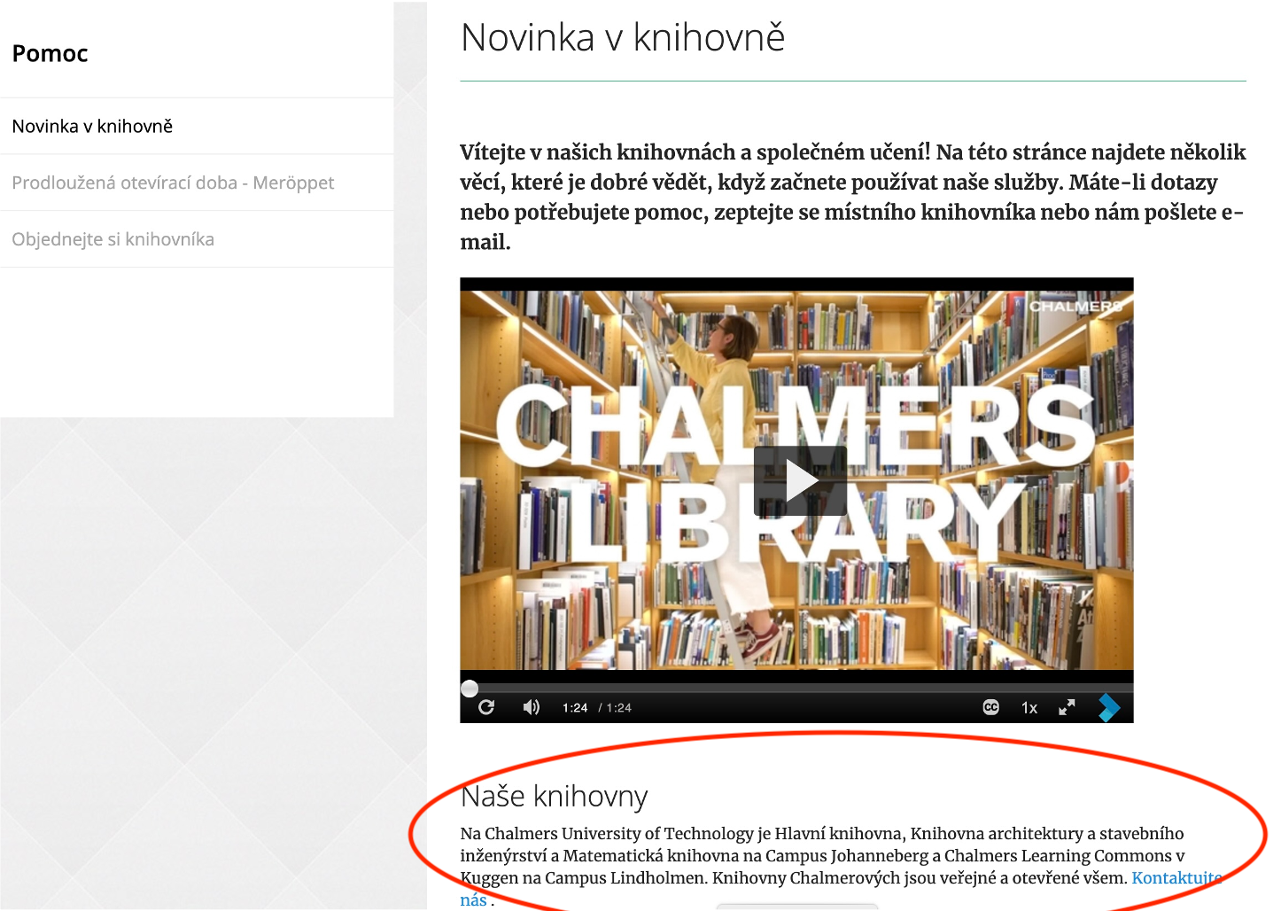
Notes:
Chalmers University of Technology – inštitúcia má 4 knižnice:
1. Hlavní knihovna,
2. Knihovna architektury a stavebního inženýrství,
3. Matematická knihovna (v kampuse Johanneberg)
4. Chalmers Learning Commons v Kuggen (v kampuse Lindholmen)

Slide 51
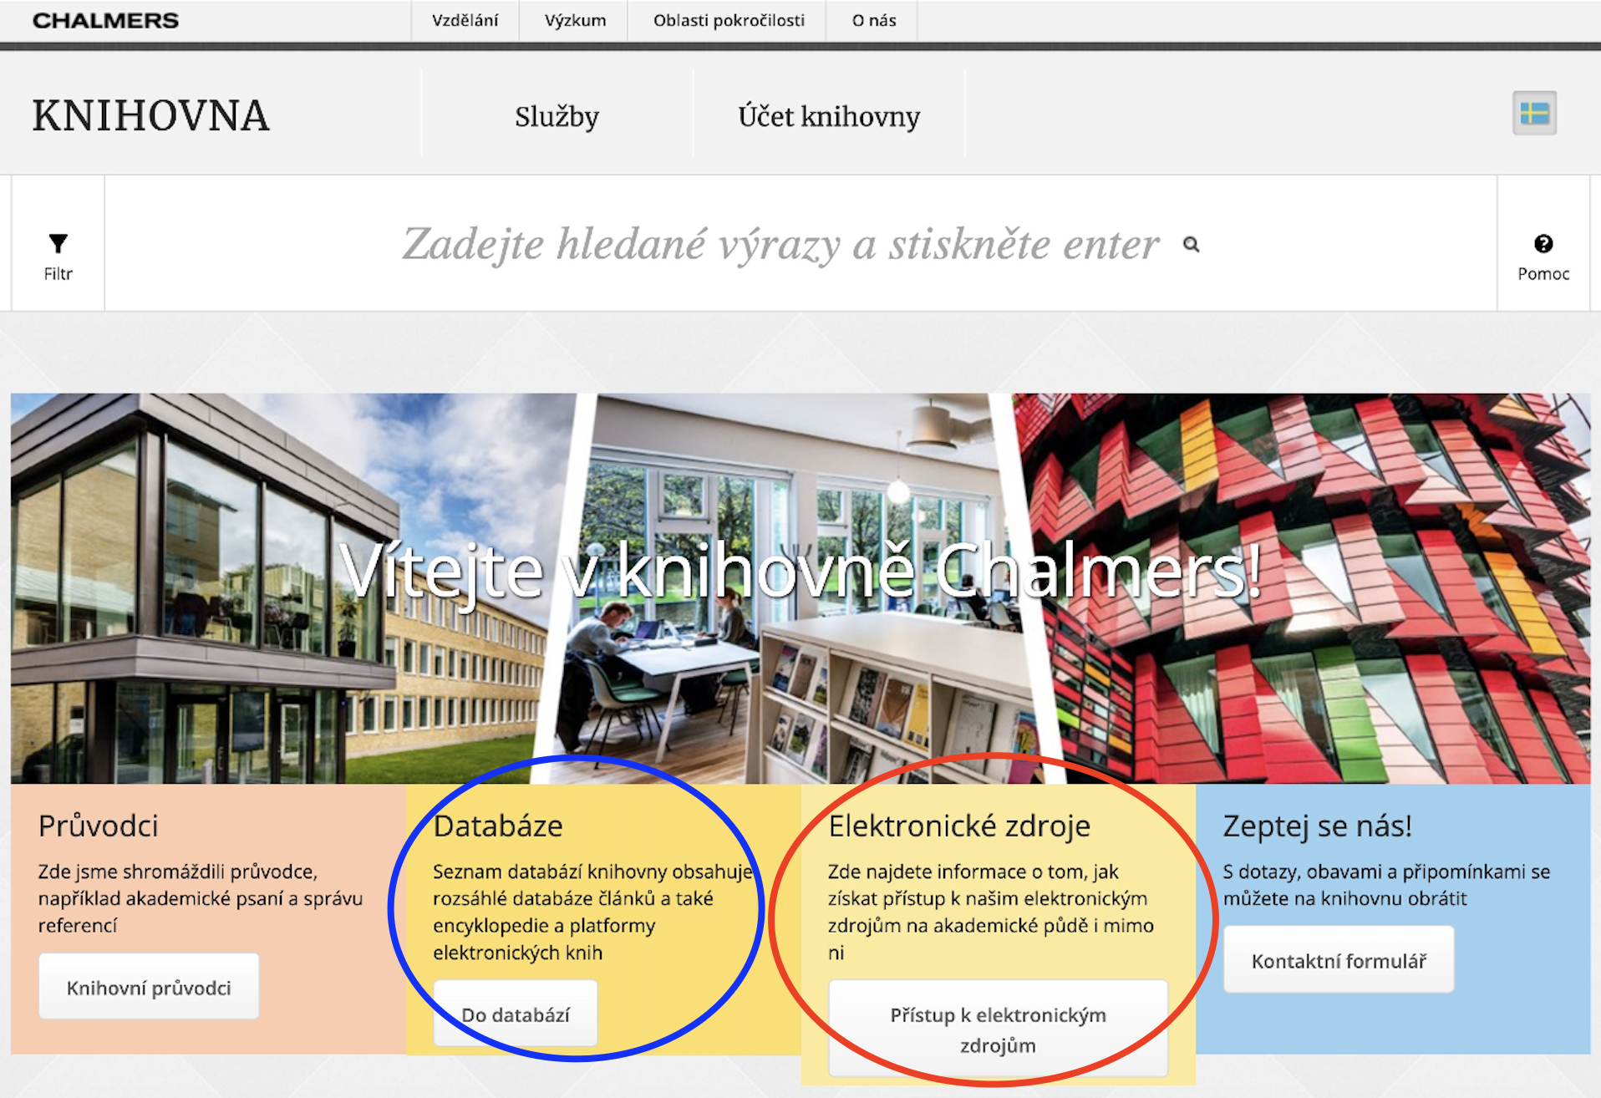
Notes:
Knihovna Chalmers Švédsko

Slide 52
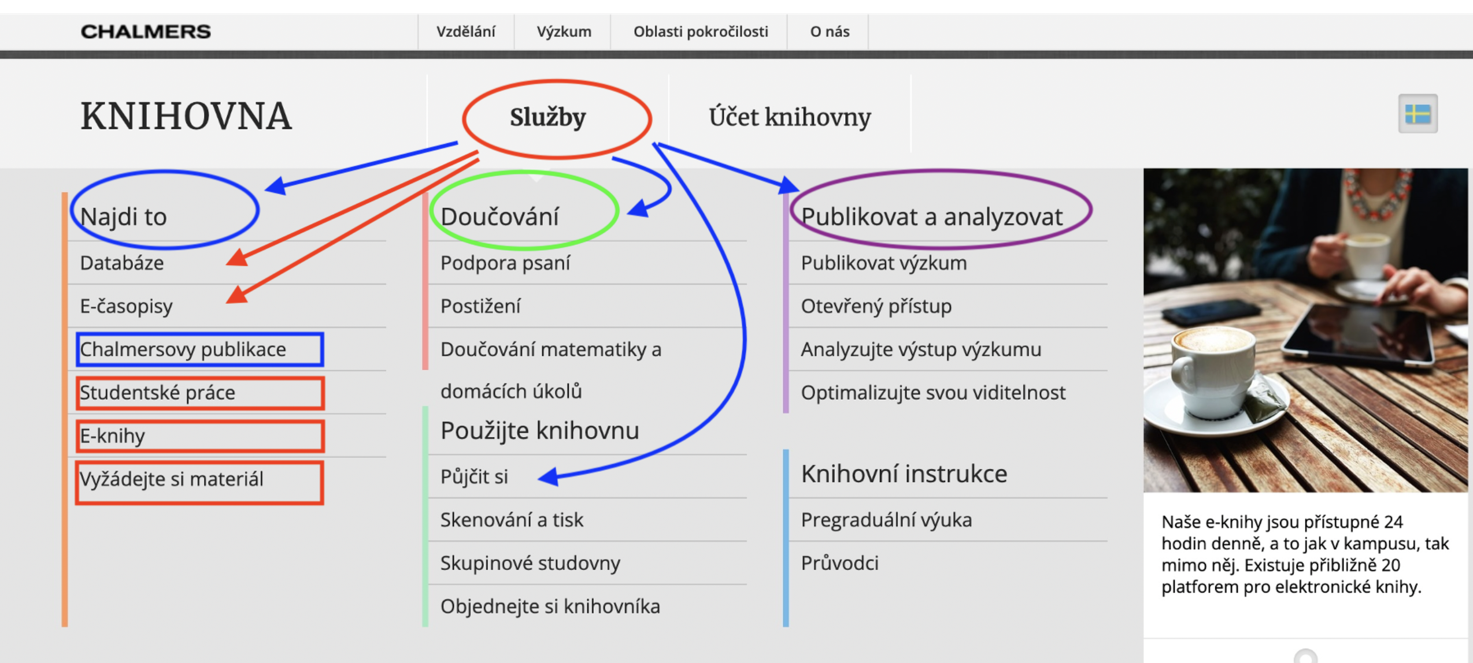
Notes:
Knihovna Chalmers - Služby

Slide 53
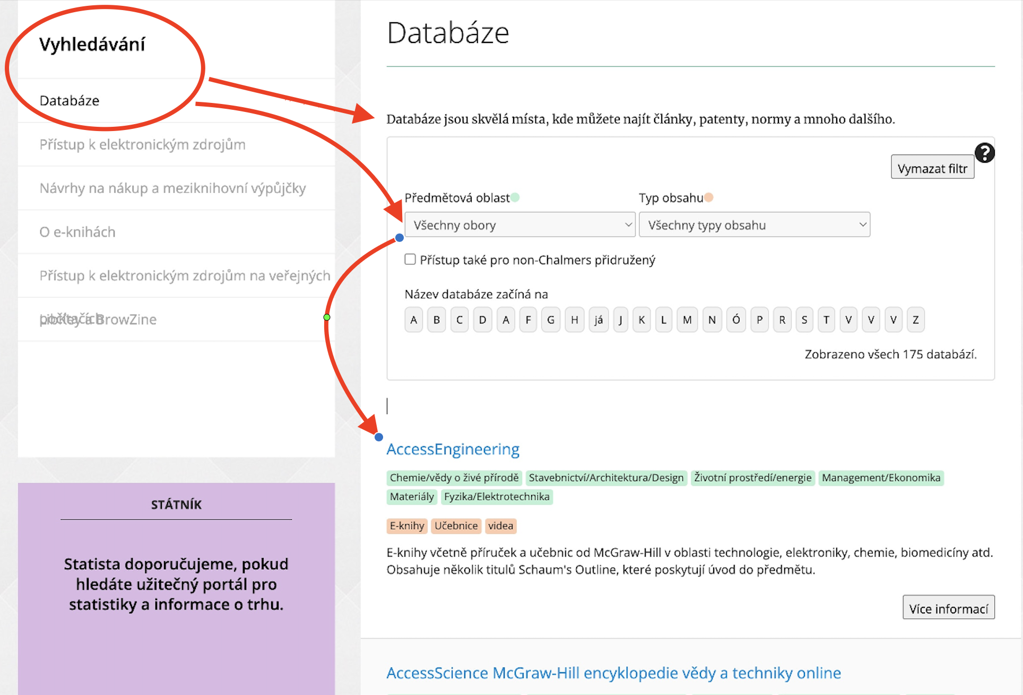
Notes:
Knihovna Chalmers - Databázy

Slide 54
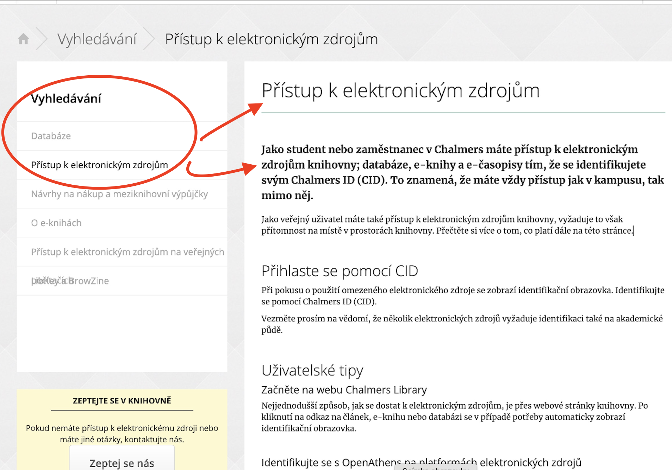
Notes:
Chalmers – elektronické zdroje

Slide 55
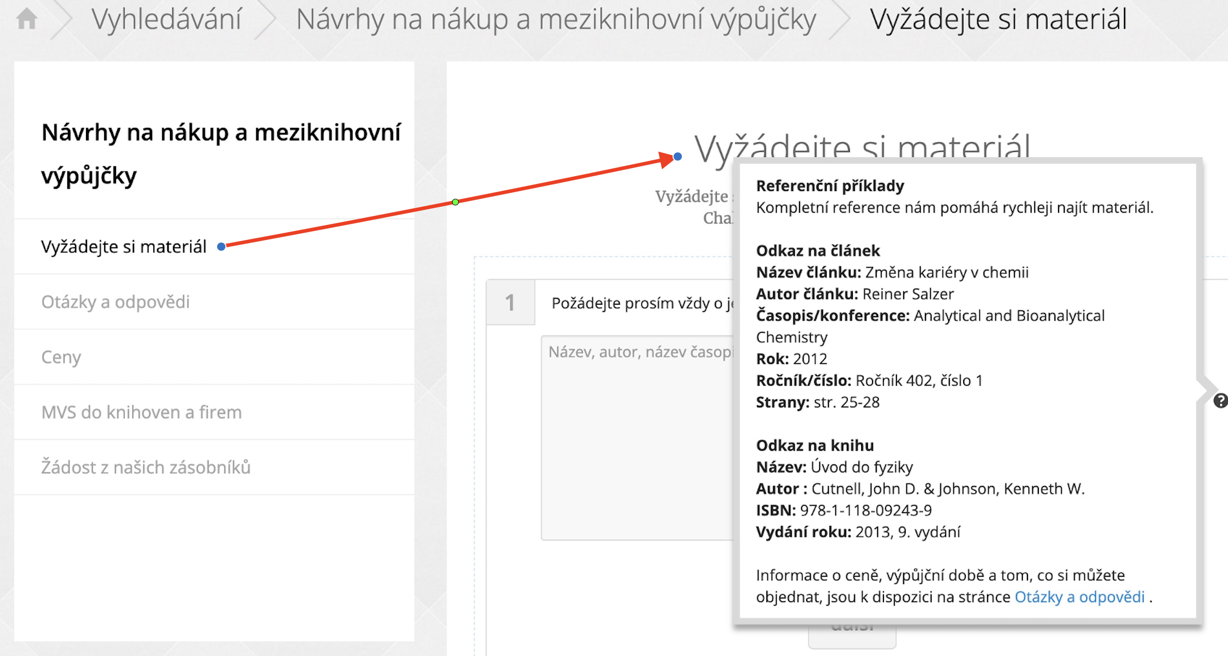
Notes:
Chalmers – žiadanka MVS

Slide 56
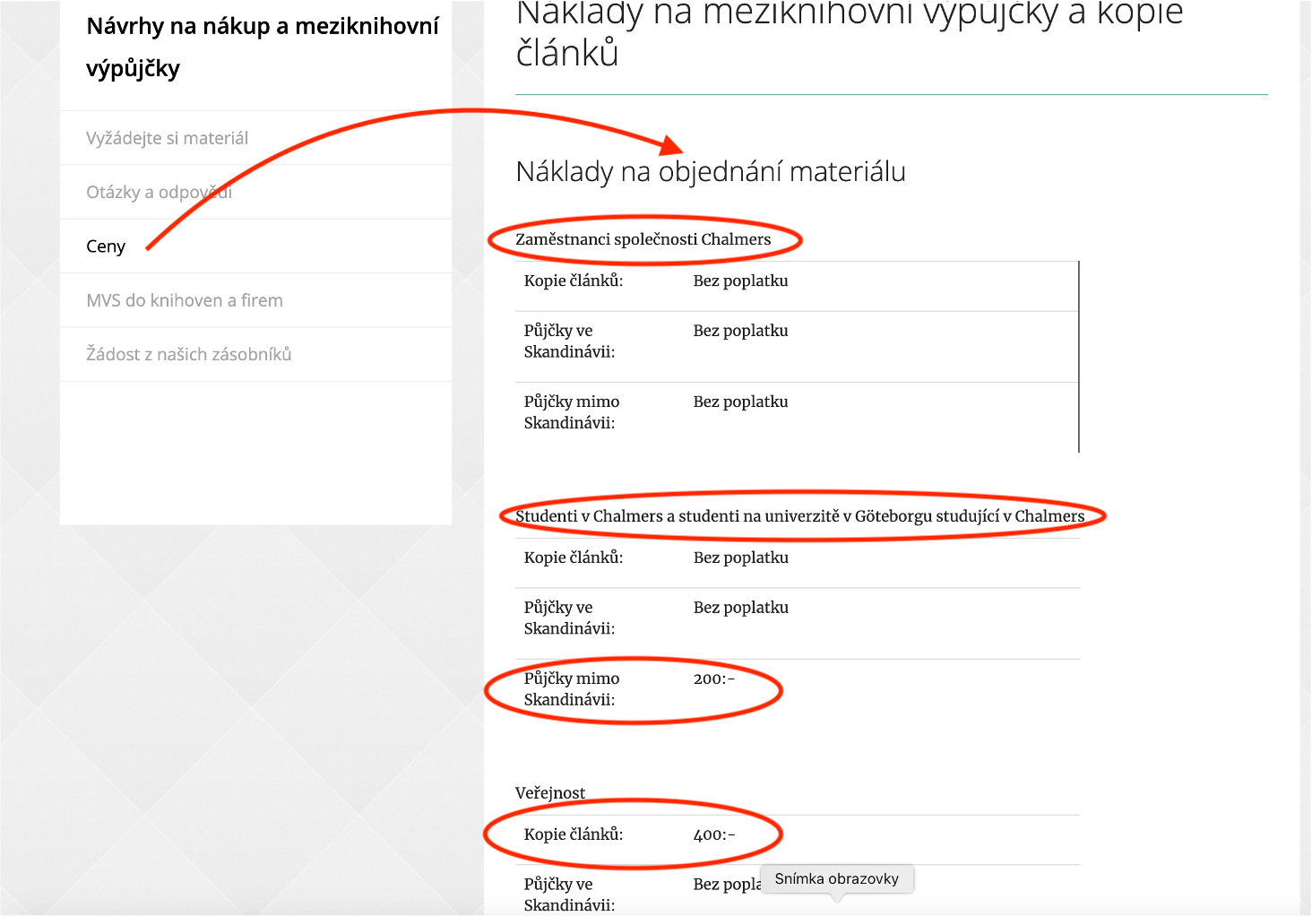
Notes:
Chalmers – ceny za služby

Slide 57
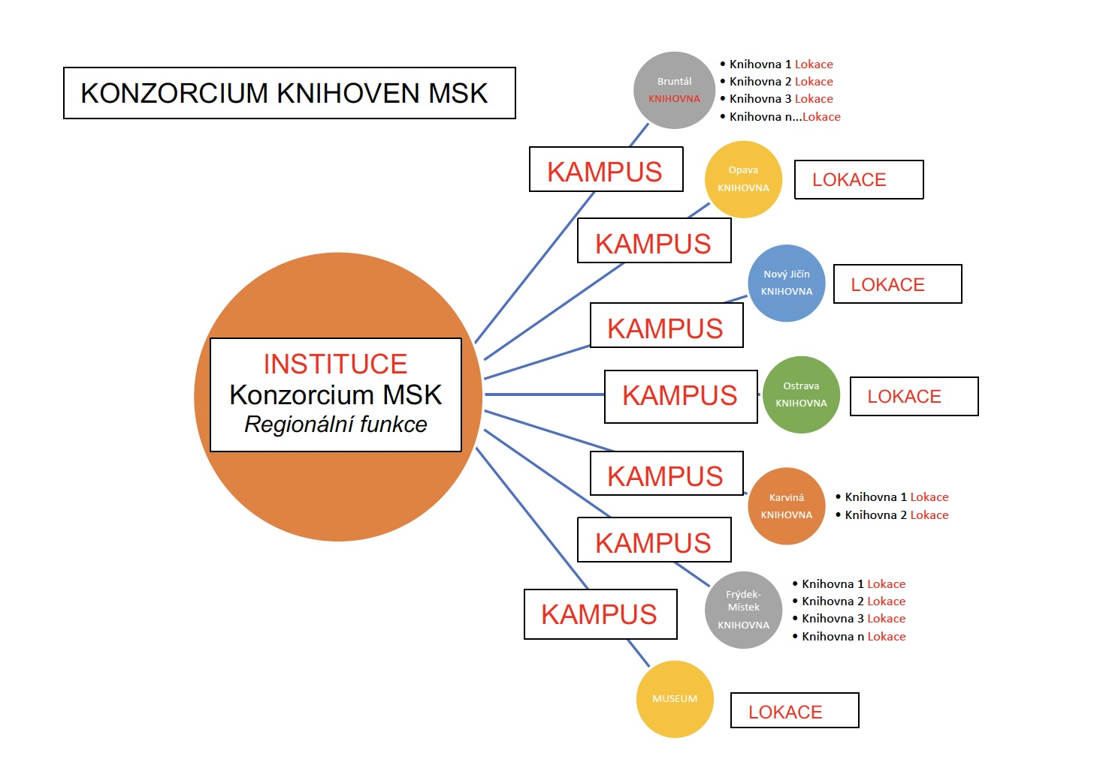
Notes:
FOLIO umožňuje vytvářet konsorcia.
KONSORCIUM má velký význam pro komfort služeb pro uživatele.
Z odborného hlediska umožňuje efektivnější správu dat – redukci multiplikátorů, práci s autoritativními daty, licencemi, rychlé aktualizace apod.
Na obrázku je příklad regionálního konsorcia FOLIO.
V konsorciu jsou INSTITUCE, KAMPUS, KNIHOVNA, LOKALITY
V konsorciu (INSTITUCE) jsou společné BIBLIOGRAFICKÉ ÚDAJE pro kampusy, knihovny a lokality; Dle nastavení také reporty a statistiky.
KAMPUS má svá vlastní ID a může sdružovat různé knihovny v regionu.
Je také možné vytvořit kampus na regionální nebo národní úrovni pro určité typy informačních institucí (akademické knihovny, veřejné knihovny...)
Každá KNIHOVNA má své ID a vlastní údaje o fondu a vzorech a údaje o svých uživatelích
Každá KNIHOVNA má možnost nastavit parametry a oprávnění pro finanční operace, akvizice, výpůjčky apod. odděleně od ostatních knihoven.
Knihovny konsorcia mohou být:
Městskou knihovnu Bruntál
Městskou knihovnu Brušperk
Místní knihovnu Dobrá
Městskou knihovnu ve Frýdku-Místku, p.o.
Kulturní centrum Frýdlant nad Ostravicí, p.o.
Městskou knihovnu Havířov
Místní knihovnu Pavla Křížkovského v Holasovicích
Městskou knihovnu a informační centrum v Hradci nad Moravicí, p.o.
Regionální knihovnu Karviná
Městskou knihovnu v Novém Jičíně
Knihovnu Petra Bezruče v Opavě, p.o.
Knihovnu města Ostravy, p.o.
Knihovnu Třinec, p.o.
Městskou knihovnu Vítkov
Městskou knihovnu Vratimov, p.o.

Slide 58
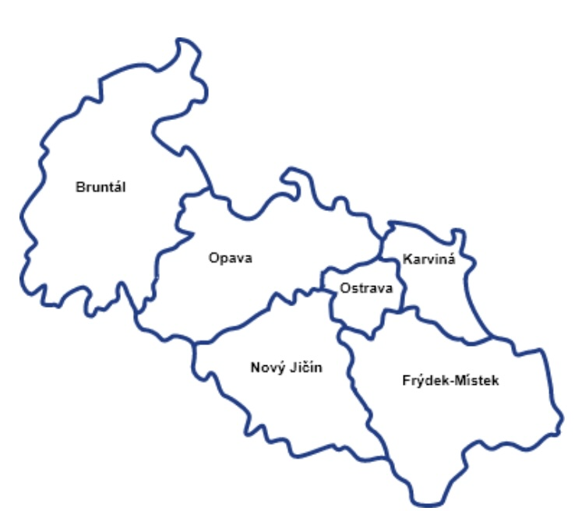
MULTITENANT Moravskoslezský kraj - možnosti

Slide 59
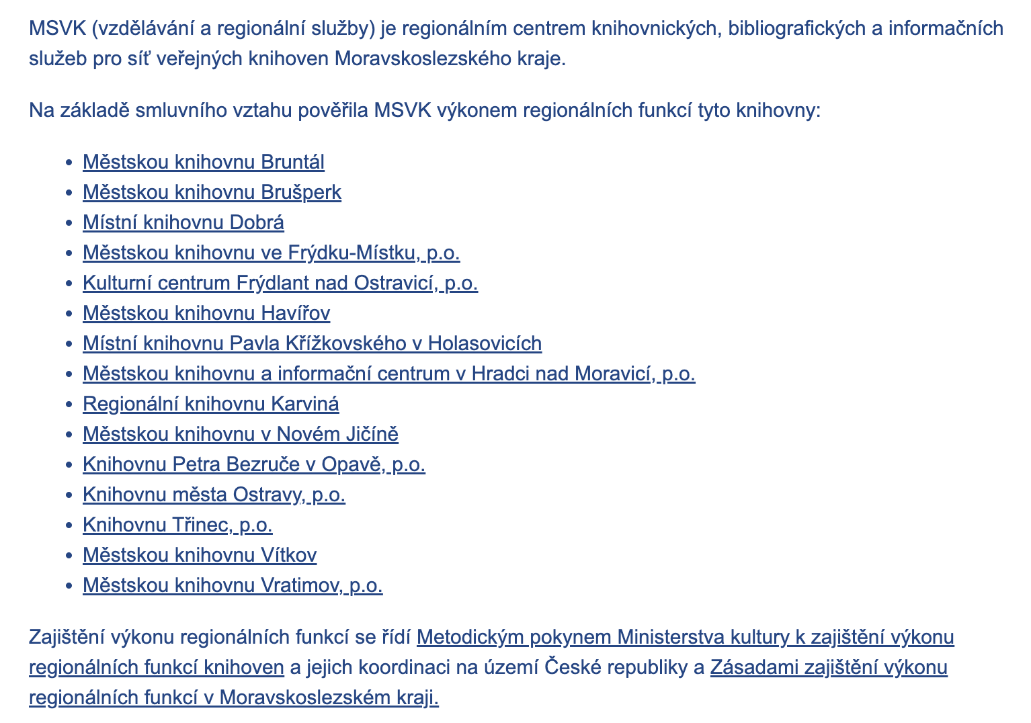
FOLIO – nájemci – regionální knihovny kraje (MULTITENANT)
Notes:
V SVKOS je možné nainstalovat FOLIO jako jeden software pro konsorcium.
Jednotlivé regionální knihovny a jejich pobočky jsou v konsorciu TENANTI.
Zabezpečení:
Správce FOLIO softvéru v SVKOS
Systémový knihovník
Administrátor systému
Programátor
V knihovnách konsorcia – systémoví knihovníci
Městskou knihovnu Bruntál
Městskou knihovnu Brušperk
Místní knihovnu Dobrá
Městskou knihovnu ve Frýdku-Místku, p.o.
Kulturní centrum Frýdlant nad Ostravicí, p.o.
Městskou knihovnu Havířov
Místní knihovnu Pavla Křížkovského v Holasovicích
Městskou knihovnu a informační centrum v Hradci nad Moravicí, p.o.
Regionální knihovnu Karviná
Městskou knihovnu v Novém Jičíně
Knihovnu Petra Bezruče v Opavě, p.o.
Knihovnu města Ostravy, p.o.
Knihovnu Třinec, p.o.
Městskou knihovnu Vítkov
Městskou knihovnu Vratimov, p.o.

